Slide 1
大阪スマートシティ戦略
「次世代型スマートシティOSAKA」
2026年3月
大阪府・大阪市

Slide 2
目 次
１．大阪スマートシティ戦略とは
１）『スマートシティ戦略』の位置づけと経緯
２）大阪スマートシティネクストステージについて
３）戦略における府市の役割
４）『副首都構想』との関係
２．大阪府市におけるこれまでの取組と評価
１）大阪府の取組と評価
２）大阪市の取組と評価
３． 『次世代型スマートシティOSAKA』 の基本方針
１）大阪の“スマートシティ”がめざすところ
２）社会を取り巻く環境の変化
３）次世代型スマートシティのために必要な環境づくり
４）『次世代型スマートシティOSAKA』 の基本方針（全体像）
５）『次世代型スマートシティOSAKA』 の基本方針（取組方向）
４．大阪府市の取組（方向性・例）
１）大阪府の取組例
２）大阪市の取組例
３）大阪府市の取組例（スーパーシティ）
【参考】 スマートシティの実証・実装エリア例
【参考】 『次世代型スマートシティOSAKA』関連施策（大阪府）

Slide 3
１．大阪スマートシティ戦略とは
１） 『スマートシティ戦略』の位置づけと経緯
２） 大阪スマートシティネクストステージについて
３） 戦略における府市の役割
４） 『副首都構想』との関係

Slide 4
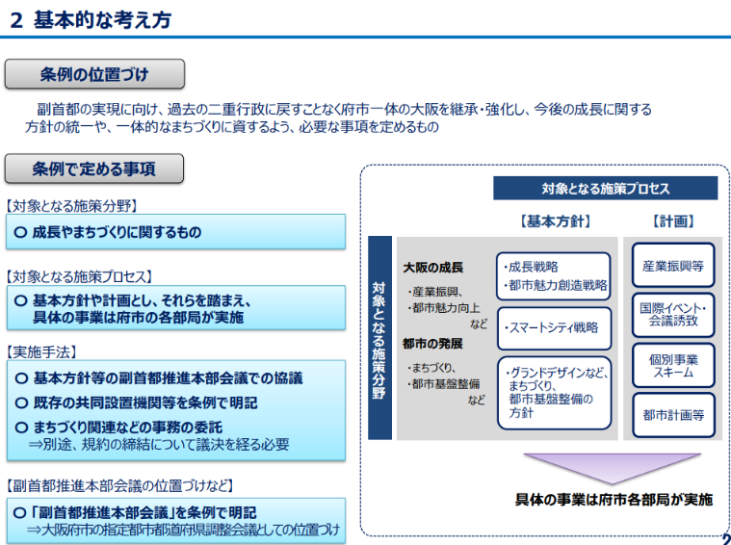


1-1. 『スマートシティ戦略』の位置づけと経緯
戦略の位置づけ
府市の経緯
大阪府及び大阪市における一体的な行政運営の推進に関する条例
（府市一体化条例） の対象
官民データ活用推進基本法において、都道府県に策定が義務付けられた「官民データ活用推進計画」
年度 | 大阪府 | 大阪市
2016年 |  | ICT戦略室設置
2017年 |  | 大阪市ICT戦略第2版策定
2018年 |  | 大阪市ICT戦略アクションプラン(2018年度～2020年度)策定
2019年 | スマートシティ戦略準備室設置
2020年 | スマートシティ戦略部設置
2021年 | 住民サービス向上TF設置 | 大阪市ICT戦略第３版及び同アクションプラン(2021年度～2023年度)策定
2022年 | ORDEN開発・運用開始 | ICT戦略室をデジタル統括室に名称変更 「Re-Designおおさか ～大阪市DX戦略の基本的な考え方～」策定 大阪市DX戦略及び同アクションプラン策定
2023年 | my door OSAKA開発・運用開始 | 大阪市DX戦略アクションプラン改訂
2024年 |  | 大阪市DX戦略アクションプラン改訂
2025年*
『大阪府及び大阪市における一体的な行政運営の推進に関する条例』
スマートシティ戦略Ver.1.0策定
スマートシティ戦略ver.2.0策定
スーパーシティ特区に指定
出典：第２２回副首都推進本部会議（2021.1.22）
なお、本戦略は、2015年９月に国連サミットにおいて採択された「持続可能な開発目標（Sustainable Development Goals：SDGs）」の理念を踏襲しており、各取組の推進を通して、関連するゴールの達成に貢献する。
スーパーシティ区域方針変更決定（フェーズアップ）
* スマートシティ戦略Ver.1.0の目標年次

Slide 5
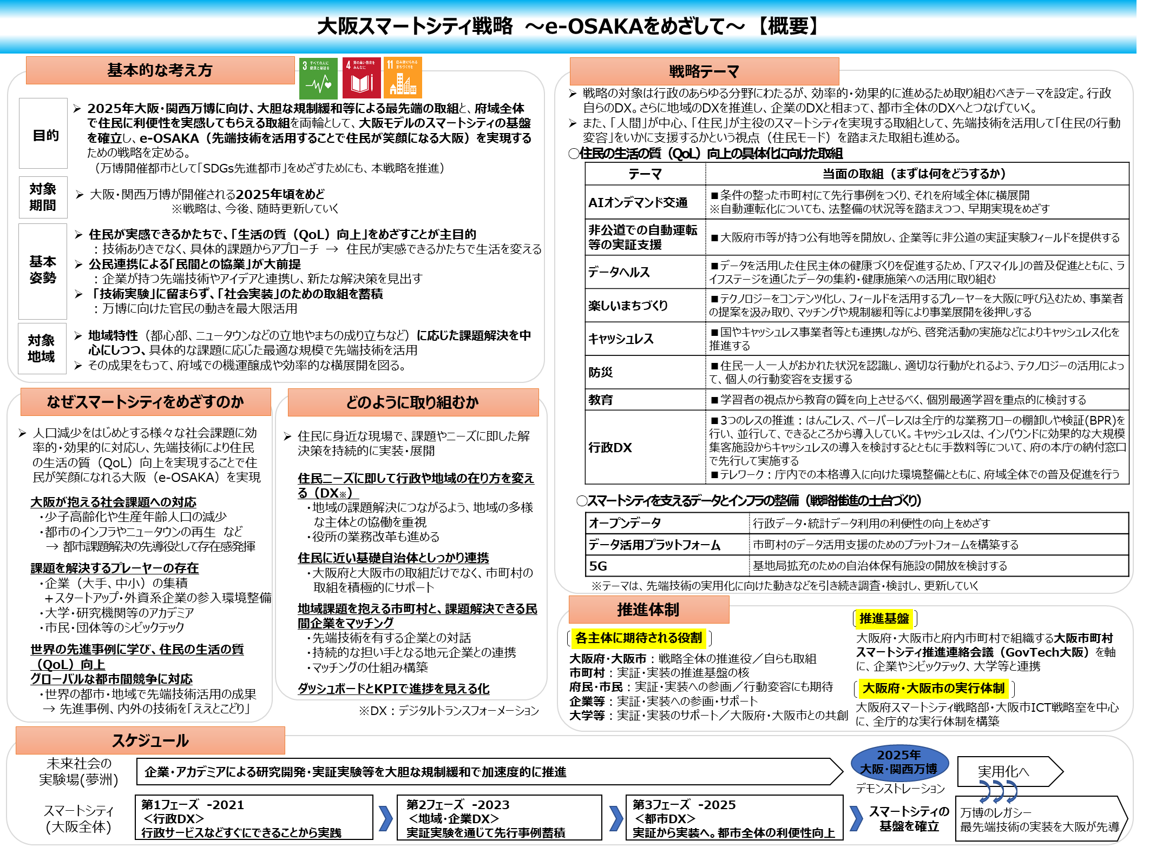
（参考）
スマートシティ戦略Ver.1.0

Slide 6
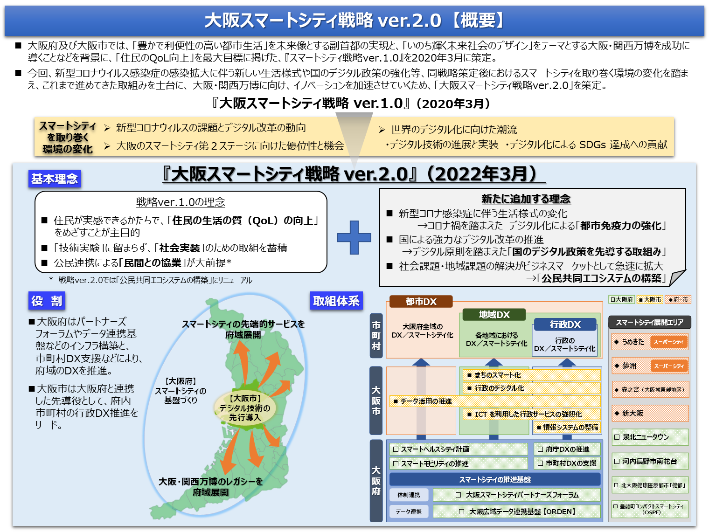
（参考）
スマートシティ戦略ver.2.0

Slide 7



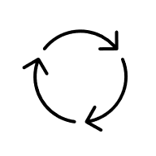
1-2. 大阪スマートシティネクストステージについて
スマートシティ戦略Ver.1.0及びver.2.0に基づき推進してきた取組は、一定の成果を挙げてきた。一方、この5年間で大阪府市を取り巻く環境は大きく変化しており、こうした変化に適応する新たな段階として、次期スマートシティ戦略を策定する。
Ver.1.0、ver.2.0における取組
大阪スマートシティ
ネクストステージ
大阪府市
スーパーシティ型国家戦略特区を活用した先端的サービスの
実装と規制改革
一定の 成果を確認
Ver.1.0/ver.2.0
の取組成果
大阪府
スマートシティの基盤作り×府域全体のDX推進
OSPFを通じた公民連携の強化
市町村DXの包括的支援（GovTech大阪）
大阪広域データ連携基盤（ORDEN）の構築と運用
一定の 成果を確認
急速に変化する
環境への適応
大阪市
大阪市DX戦略に基づくスマートシティ推進
サービスDX：行政手続のオンライン化、サービス・機能の拡充
都市・まちDX：設計・工事監理業務の効率化、脱炭素化
行政DX：バックオフィスDX、生成AIを活用した業務効率化
一定の 成果を確認
スマートシティ戦略の
新たなステージとして
環境の変化に適応し、
新しいステージへ
住民QOL の向上
環境の変化
テクノロジーの変化（AIの飛躍的進化、通信インフラの高度化、データ駆動型社会の進展 など）
社会環境の変化（人口構造の不可逆的な変化、都市課題の 深刻化、ライフスタイルと価値観の変化 など）
都市競争力
の強化
の実現へ

Slide 8
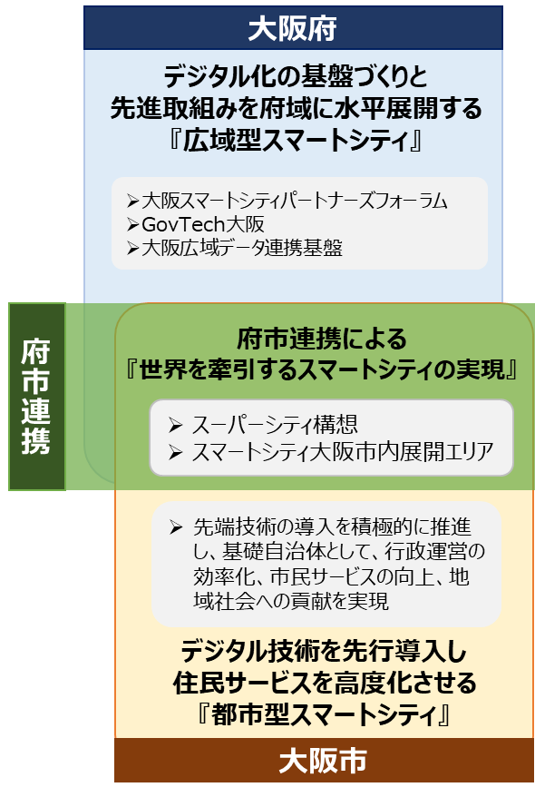
1-3. 戦略における府市の役割
大阪スマートシティ戦略における府市の役割（枠組み）
大阪スマートシティ戦略 ネクストステージ
大阪府はOSPF^{*1}やORDEN^{*2}などのインフラ構築と、市町村DX支援などにより、府域のDXを推進し、大阪市は大阪府と連携した先導役として、府内市町村の行政DX推進をリードする。
スーパーシティによる 先進取組など、府市が進めてきた
大阪モデルのスマートシティは
これまで果たしてきた役割を継承し
さらなる発展をめざす
*3
出典：大阪スマートシティ戦略ver.2.0 「今後の取組方針」 より
*1 OSPF・・・ 大阪スマートシティパートナーズフォーラム *2 ORDEN・・・ 大阪広域データ連携基盤（Osaka Regional Data Exchange Network） *3 GovTech大阪・・・大阪市町村スマートシティ推進連絡会議

Slide 9
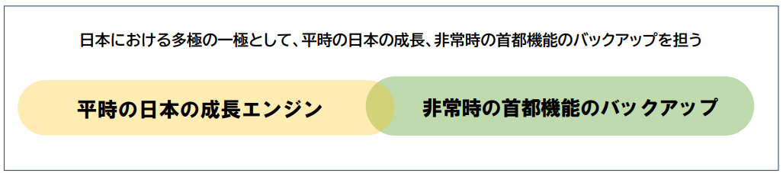
1-4. 『副首都構想』との関係
『次世代型スマートシティOSAKA（スマートシティ新戦略）』では、 「平時の成長エンジン」と「首都機能のバックアップ」を目標とする大阪府市の「副首都構想」と連携し、デジタル分野における「成長」と「バックアップ」を担う取組を推進する。
めざすべき
副首都の姿
出典：『副首都構想について』
第19回副首都推進本部会議資料
スマートシティ
新戦略
成長エンジンとしてのデジタルサービスと、バックアップを担うデジタルインフラの充実を加速する
次世代デジタルサービスの発展
デジタルインフラの整備
AI産業・
サービス
次世代都市型
産業・サービス
基幹システム
バックアップ
通信
インフラ
データ
センター
電力供給

Slide 10
２．大阪府市におけるこれまでの取組と評価
１） 大阪府の取組と評価
２） 大阪市の取組と評価

Slide 11

2-1-1. 【大阪府】 スマートシティ戦略部におけるサービス提供のスキーム
民間による間接的
住民QOLの向上
⇑
都市競争力の強化
行政主導
住民QOLの向上
公民連携
住民QOLの向上
大阪府
市町村主体
民間連携
my door OSAKA
防災アプリ
公式LINE
高校入試
療育手帳
施設予約
個人通知
属性配信
SSO連携
電子申請
業務用チャット
電子契約
文書管理
市町村の
デジタル
サービス
外部人材確保
市町村の
サービス
創出促進
スマートヘルス
子育て
高齢者
観光
など8プロジェクト
AIオンデ
マンド交通
民間による
デジタル
サービス
の創出
AI交通量予測
エコライド
空飛ぶクルマ
健康アプリ
PHR
おおさか
楽なび
デジタル
サービス支援
共同調達
補助
制度
人材
支援
OSPF
プロジェクト
スマート
モビリティ
イノベーション
データラボ
ODPO
データカタログ
スーパー
シティ
スマート
ヘルス
連携
連携
部局
支援
ORDEN
GovTech大阪
OSPF
ORDEN
スーパーシティ
アーキテクト
ラウンド
テーブル
シニア
ライフ
自治体主導による行政サービスの充実・強化
公民連携によるスマートシティ化の促進

Slide 12
2-1-2. 【大阪府】 スマートシティ戦略部の取組年表
年度→ | 2019 | 2020 | 2021 | 2022 | 2023 | 2024 | 2025
大阪府
市町村支援 ▲共同調達
公民連携 ★OSPF/PJ ☆スマートモビリティ △シニアライフ
システム基盤
体制基盤
組織
戦略
スーパーシティ
サービス
my door OSAKA
ODPO
▲ 電子申請システム
▲自治体専用チャットツール
▲文書管理システム
▲ 電子契約システム
▲デジタルサービス（LINE拡張機能）
▲ AI音声認識・議事録作成システム
▲ RPA
▲ 大阪版デジタル人材シェアリング
★ OSPFプロジェクト
★ OSPFプロジェクト推進補助金
AI交通量予測
OSAKAエコライド
サービス
★ スタートアップ・ベンチャー支援事業
☆ AIオンデマンド交通
△ タブレット貸出事業
△ おおさか楽なび
基盤
ORDEN
国家戦略特区データ連携基盤整備事業として認定
大阪市町村スマートシティ推進連絡会議（GovTech大阪）
自治体データ連携基盤共用化研究会
大阪府
行政AI
エージェント
コンソーシアム
大阪スマートシティパートナーズフォーラム（OSPF）
組織・計画
準備室
スマートシティ戦略部
府庁DX移管（財務部）
戦略Ver.1.0策定
戦略ver.2.0策定
スーパーシティ提案
スーパーシティ指定
国区域計画認定
全体計画策定
国区域方針 変更決定
国区域方針決定

Slide 13
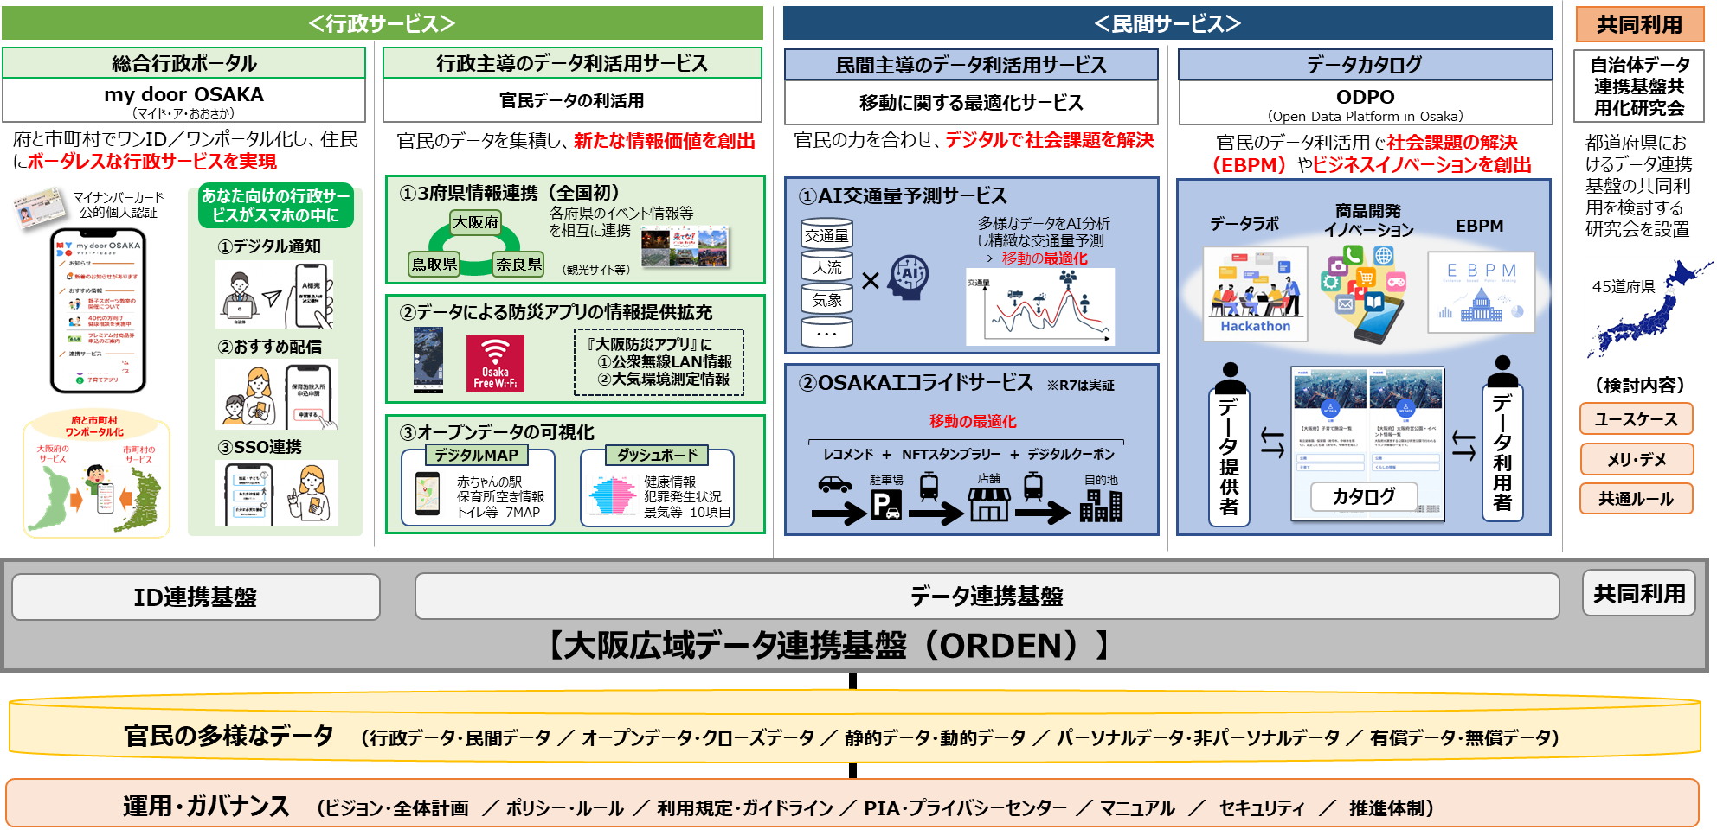

2-1-3. 【大阪府】 取組実績：大阪広域データ連携基盤（ORDEN）事業
ORDEN
の特長
スーパーシティで認定されているデータ連携基盤（116項目審査基準をクリア）
デジタル庁のサービスカタログに掲載される「デジタル公共財」*
日本有数のサービスユースケース群（約10サービス）
自治体データ連携基盤共用化研究会を設置し、共同利用を推進
⇒ 安全で安心なデータ連携基盤
⇒ 社会課題の解決に貢献する技術
⇒ 実績とノウハウの集積
⇒ マーケット拡大とコスト抑制
メリット・デメリット
* デジタル公共財とは（定義）・・・ 誰もが自由に利用でき、社会課題の解決に貢献するデジタル技術やデータ

Slide 14
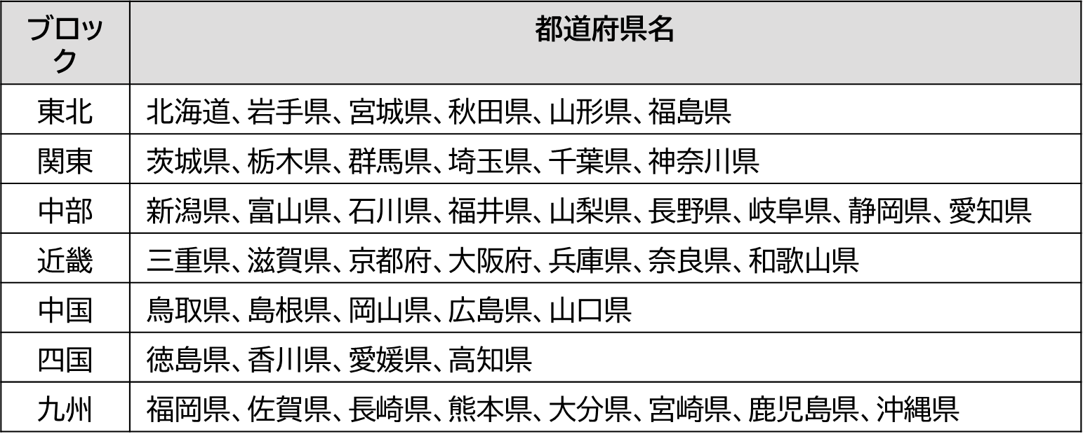
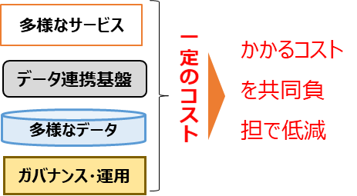
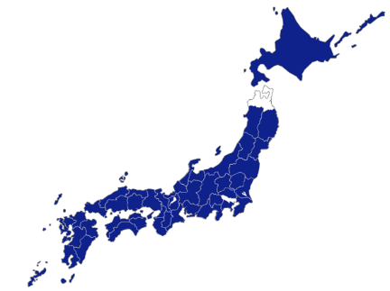

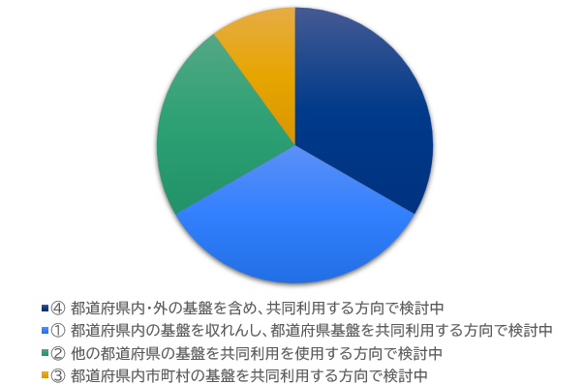
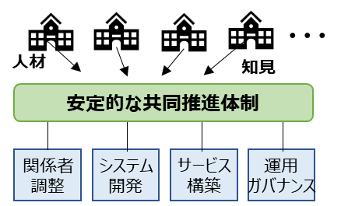
2-1-4. 【大阪府】 取組実績：「自治体データ連携基盤共用化研究会」 ※ORDEN事業
■自治体データ連携基盤共用化研究会
2024年６月に自治体データ連携基盤共用化研究会を設立。2025年６月には、45道府県が参加する研究会となり、効果的な課題解決と「共同利用」による効果創出を目的に活動。
2024年度の検討結果まとめ
１）共同利用による 『コスト負担の共有』 ➡ ランニングコストと運用負担が軽減
自治体データ連携基盤共用化研究会
【参加４５道府県】
一定以上の品質を担保しつつ、運用負担も含めたコストを賄うためには、共同利用による「コスト負担の共有」が有効
コストを
共同負担で低減
＜オブザーバー＞
市町村 25団体
内閣府 地方創生推進事務局
内閣府 科学技術・イノベーション推進事務局
デジタル庁 国民向けサービスグループ
総務省 情報流通行政局
内閣官房 デジタル行財政改革会議事務局
近畿総合通信局
地方公共団体情報システム機構（J-LIS）
全国地域情報化推進協会（APPLIC）
関西広域連合
関西経済連合会、四国経済連合会、九州経済連合会
２）共同利用による 『マーケットの拡大』 ➡ 基盤の魅力が高まり、データの標準化が進む
共同利用により① 質の高いデータ連携基盤が提供できることで、②マーケット拡大によるビジネス機会が増え、③結果的にデータとサービスが集積する
マーケット拡大に対する民間の関心は高い
【開催日程と参加者数】
【2024年度末アンケート】
 | 開催日 | 出席者数
第一回研究会 | 2024.6.24 | 82名
相互利用WG | 2024.7.17 | 99名
共同利用WG | 2024.7.31 | 16名
相互利用WG | 2024.8.19 | 38名
共同利用WG | 2024.9.2 | 45名
第二回研究会 | 2024.9.18 | 101名
第三回研究会 | 2024.12.16 | 108名
第四回研究会 | 2025.3.13 | 110名
第五回研究会 | 2025.6.30 | 135名
第六回研究会 | 2025.11.18 | 102名
第七回研究会 | 2026.3.26 | 110名
39団体中26団体が共同利用を検討
他都道府県も含めた共同利用を検討中割合は半数以上（18団体）
共同利用の方向性に関するアンケート結果
３）共同利用による 『安定的な推進体制』 ➡ 人材や知見の集積による推進力の確保
3
共通する社会課題に対し、人材と知見を集積し、質の高いデジタルサービスを提供するため、安定的な推進体制を構築する
7
11
10
複数団体と共同利用について協議中
※研究会は、毎回100名近くが出席。

Slide 15
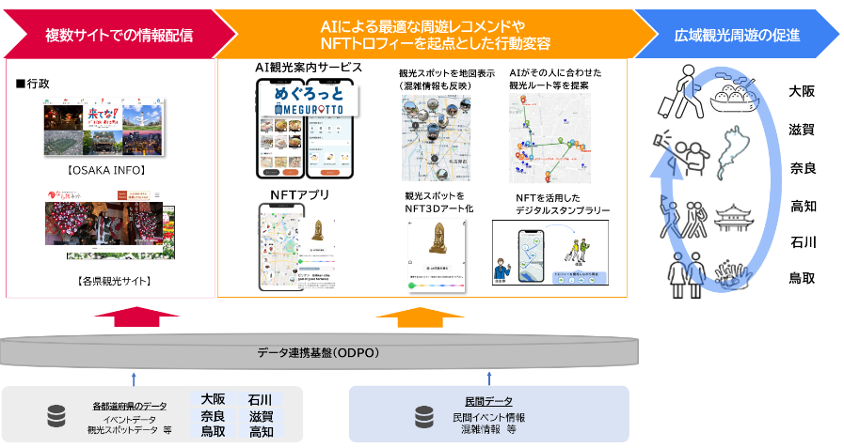
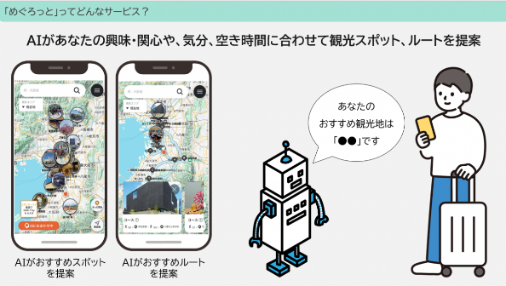
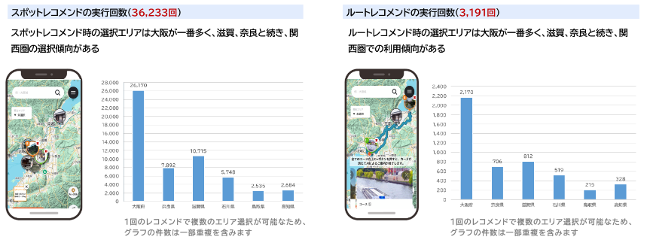
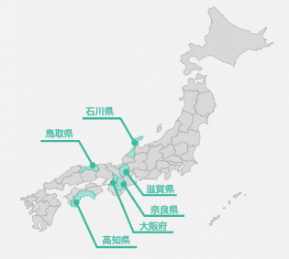
2-1-5. 【大阪府】 取組実績： 「広域観光実証事業」 ※ORDEN事業
事業参加の6府県から観光スポット情報およびイベント情報を集約し、民間サービス等を通じて府民や観光客に提供。あわせて、データを利活用することにより、より広域的な周遊を促進し、 観光による経済効果の創出を図る。
①サービス概要
②検証内容
 | 検証内容 | 検証方法
コスト低減の効果 | 整備・運営コストがどの程度低減されたか | アンケート・ヒアリング調査 単独導入との比較調査
 | サービス連携に係る費用が単独導入と比較してどの程度低減されたか
運営負担低減の効果 | 運営負担がどの程度低減されたか
 | サービス企画やシステム連携時の負担がどの程度効率化されたか
データ拡充・サービス創出 の促進効果 | データが集まりやすい環境は整備されたか（データルールなど） | アンケート・ヒアリング調査
 | 共同利用によりデータ利活用の意向が高まったか
広域観光 ユースケース効果 | 広域周遊につながったか | アクセスログ・人流分析 アンケート調査
 | エリアを超えたサービス提供に価値は生まれたか
③実証実績（実証期間：2025年8月6日～2026年2月28日）
AI利用回数39,424回、10,630ユーザーが利用

Slide 16

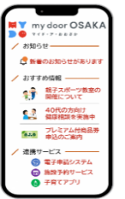





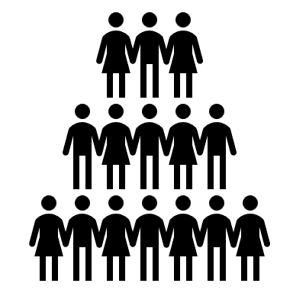







2-1-6. 【大阪府】 取組実績：my door OSAKA（マイド・ア・おおさか） ※ORDEN事業
■my door OSAKA（マイド・ア・おおさか）
③ 実績と効果
① コンセプト
１）市町村の参画状況
2024年度：堺市
2025年度：岸和田市、豊中市(一部)、羽曳野市の３団体が新たに参画
2026年度：参画意向（予算化の意向）を示す団体あり
２）ID獲得状況
2026年2月時点で約10,000ID
マイナンバーカード
公的個人認証
コンセプト：あなた向けの行政サービスがスマホの中に
大阪府と府内市町村の行政サービスをワンストップ化
個人に最適なサービスを提供（パーソナライズサービス）
24時間365日、オンラインで行政サービスが利用可能
３）堺市における実績と効果
・ 2025年４月一斉入所申込者のうち希望者約850名（申請者の約14％）へ保育施設の入所
調整結果通知の副本をデジタルでスマートフォン等に通知
① 住民メリット ⇒ 高い満足度
・通知後、わずか３時間で８０％以上が開封、サービス開始前後でID登録数が上昇
（アンケート回答の例） 「早く閲覧でき便利になった」、「もっとサービスを増やしてほしい」など
② 職員側 ⇒ 行政DXの推進
・デジタル通知により結果を早く閲覧でき、職員への問合せが減少
・紙からデジタル通知への移行で、業務効率化・郵送費の低減など見込まれる
② 現在のサービス
個人に対する
デジタル通知
マイナンバーカード認証されたご本人へ通知文書をデジタルで通知
（専用アプリ通知）
➡ 従来郵送で通知していた文書がスマートフォンに直接届き、
郵送より早く・場所を問わず・便利に確認可能
（例）保育施設の入所調整結果通知、妊娠8か月アンケート等
④ 2025年度 開始のサービス
個人に対する
ぴったり配信
■生成AIを活用した”逃さない” ”忘れない”情報の配信
➡ 利用者の属性に適した情報を、①生成AIで分かりやすいコン
テンツに自動変換し、②適切なタイミング良く対象者に配信
属性に対する
おすすめ配信
住民の興味・関心や属性（年齢、居住地等）に適合したイベント情報や制度情報などをメールでお知らせ
➡住民一人一人に必要な情報を確実に提供し、住民が主体的に
探索せずとも入手可能
（例）乳幼児がいる親に離乳食教室の案内が届く等
①最新技術による自動記事生成
②属性に適した自動記事配信
サービスが繋がる
ＳＳＯ連携^{*1}
生後3か月予防接種
my door OSAKAのID １つで電子申請システムなど府・市町村提供のシステムにログイン
➡ 府・市町村の様々なサービスにつながることにより、ID・PW等の
都度入力が不要となり、利便性が向上
（例）電子申請システム、母子手帳アプリ、図書館システム等
【生成AI】
【クローリング】
×
「1歳半の子どもがいる親」など、同じ要件を満たす住民に、必要な情報を適時配信
＋
50歳
特定健診
個人に応じた分かりやすいコンテンツを作成
タグ付け機能により
対象者に自動で適時に配信
*1 SSO連携・・・ 1つのIDとPWで複数のアプリに繋がる、シングルサインオン連携のこと

Slide 17
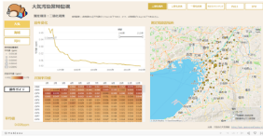
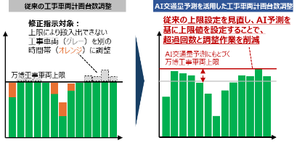
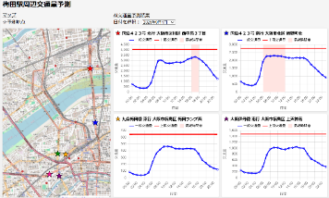
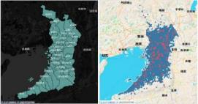
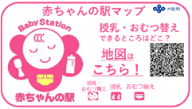
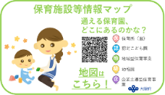
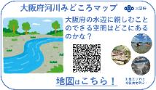
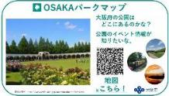
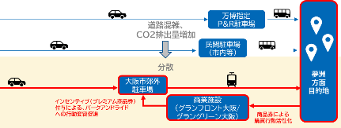

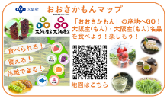
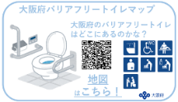
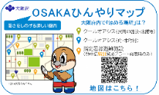
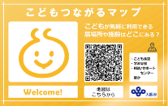
2-1-7. 【大阪府】 取組実績：「スーパーシティ事業」 と 「オープンデータの見える化」 ※ORDEN事業
■スーパーシティ事業
■スーパーシティ事業
■オープンデータの見える化
１）AI交通量予測
１）ダッシュボード
大気・公共用水域常時
監視測定結果
2024年度：夢洲周辺において万博工事の「交通渋滞の抑制」と「円滑な工事の推進」の両立を目的としてAI交通量予測モデルを活用した実証事業を実施。
2025年度：大阪駅周辺での実装を通じ、今後大阪府内および全国で実施される都市再開発及び関連したインフラ開発への実装・活用をめざす。
府の施策に関する様々なデータや統計情報等を 「みつけやすく、わかりやすく、使いやすく」するため、グラフ化やマップ化によって行政データを可視化。
2026年3月末時点で、9つのダッシュボード（下表）をホームページ上に公開。
【2024年度／実証】 夢洲コンストラクション
【2025年度／実装】 大阪駅周辺
１ ２ ３ ４ ５ ６ ７ ８ ９ | 有害大気汚染物質モニタリング結果 大阪府健康データダッシュボード 犯罪発生情報ダッシュボード 大気・公共用水域常時監視測定結果 光化学スモッグ注意報発令履歴 PM2.5成分分析結果 あなたのまちの交通事故マップ 大阪府景気動向指数、大阪府景気観測調査 ODPOデータダッシュボード
あなたのまちの交通事故マップ
２）OSAKAエコライドサービス
２）デジタルMAP
2025年度：万博開催時、大阪市郊外の駐車場利用を前提に万博会場訪問後、グランフロント大阪で利用できるプレミアム商品券を活用した誘客を企画。
2026年度以降：駐車場事業者・鉄道事業者・イベント事業者・大型商業施設との連携体制で各種費用をパッケージ化。
大阪府及び府内市町村が保有するデータを活用したデジタルMAPを運用。スマホでの利用や経路検索に対応していることから住民サービスとして定着しているほか、問合せや案内等で府の業務においても活用している。
2026年3月末時点で9つのマップをホームページ上に公開。
<2025年度取組イメージ>
<2025年度キャンペーンサイト>

Slide 18


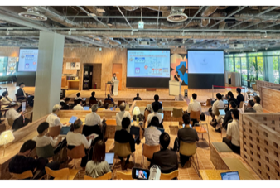
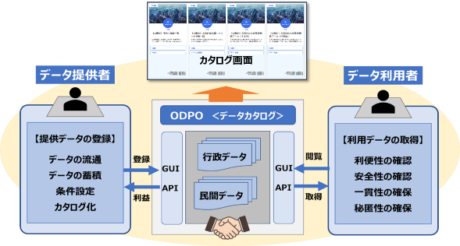

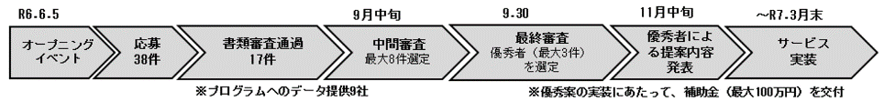
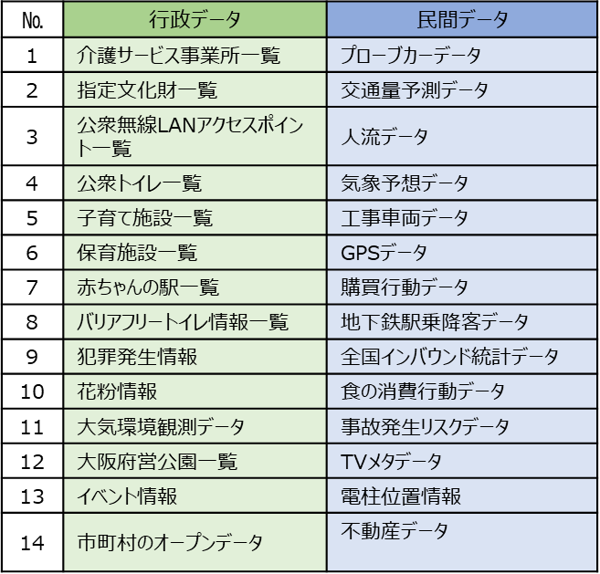
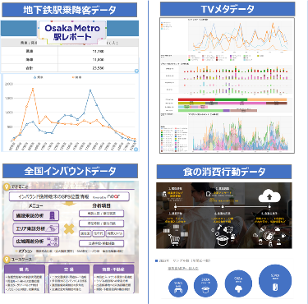
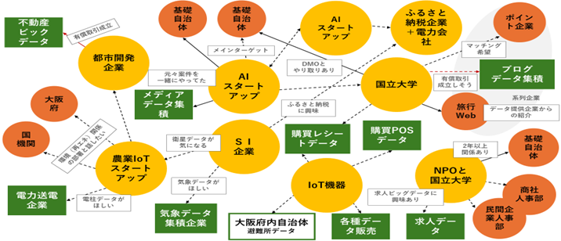
2-1-8. 【大阪府】 取組実績：「ODPO」 と 「OSAKAイノベーションデータラボ」 ※ORDEN事業
■ ODPO（Open Data Platform in Osaka）
■ OSAKAイノベーションデータラボ（アイデアソン＆ハッカソン）
データの提供者とデータの利用者を繋ぎ、新たなサービスを生み出すデータカタログ
「ODPO」には官民の多様なデータが一覧化され、データ利活用を促進
１）事業目的
ODPOに掲載しているデータ等を活用して、社会課題を解決するビジネスアイデア及び開発を民間企業等が競い、具体的なユースケースを創出。
2026年2月末時点
〈掲載データ状況〉
内訳 | 合計
 |  | 行政 | 民間
登録団体数 | 110 | 12 | 98
掲載カタログ数 | 880 | 831 | 49
掲載データ数 | 3356 | 3237 | 119
２）実施状況
コース | 応募 | 書類審査 | 最終審査
アイデアソン (ビジネスコース） | ２１件 | ９件 | ３件
ハッカソン (テックコース） | １７件 | ８件
オープニングイベントの様子
＜掲載データの例＞
<民間掲載データの主なもの>
参加企業間で活発なデータ取引の状況 (一部)

Slide 19
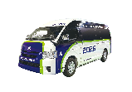





2-1-9. 【大阪府】 取組実績：「スマートモビリティ」
大阪府内におけるモビリティ分野の取組は、公民の適切な役割分担のもと、多様な移動手段が府域全体をカバーしており、他都市と比較しても充実。
一方で、運転士不足等を背景とした路線バスの一部撤退により交通空白地が生じていることや、収益構造が確立できず実証事業で終了してしまうケースが見受けられる。
今後、超高齢社会を迎えるにあたり、ラストワンマイルをはじめとする移動課題に対して、先端技術やデータを活用した効率的かつ効果的な取組を推進していく必要がある。
■取組事例の内容 (抜粋・順不同)
AIオンデマンド交通
サービス名 | 実施主体 | サービス内容 | 車両イメージ
Osaka Metro オンデマンドバス | Osaka Metro | 場所：大阪市内全24区 運賃：大人210～300円 2026年3月26日に市内全域へ拡大
MaaS
■大阪府内のスマートモビリティ関連取組事例 (順不同)
※太字ゴシックは現時点で実証・実装中の事業
サービス名 | 実施主体 | サービス内容 | ロゴ
岸和田市 移動がスムーズな まちづくりプロジェクト | 岸和田市 大日本印刷 損保ジャパン | エリア：道の駅愛彩ランド 等 サービス：モビリティポートによる ハブ機能 等
e METRO | Osaka Metro | エリア：大阪市及び周辺地域 サービス：列車混雑予測、 乗換検索、 チケット、予約・決済・乗車
KANSAI MaaS | 関西MaaS協議会 | エリア：近畿2府5県*、愛知県の一部サービス：万博シャトル予約決済 経路・チケット・モデルコース等
種別 | 大阪府事業 | 市町村事業 | 民間事業
AI オンデマンド 交通 | ①豊能町×阪急バス ②堺市×南海電鉄 ③東大阪市×梅田タクシー ※いずれも補助事業は終了 | ①河内長野市、②熊取町 ③四條畷市、④阪南市 ⑤泉南市、⑥和泉市 ⑦岸和田市、⑧箕面市 ⑨貝塚市、⑩東大阪市 | ①Osaka Metro (大阪市) ②Community Mobility （大阪市）
MaaS | 岸和田市 （OSPFプロジェクト） | ①池田市（伏尾台） ②堺市（泉北NT） ③河内長野市 （モックルMaaS) | ①e METRO （Osaka Metro) ②WESTER（JR西日本) ③KANSAI MaaS
自動運転 | 南河内新モビリティプロジェクト | ①河内長野市、②堺市 ③四條畷市、④岸和田市 ⑤豊中市、⑥東大阪市 | ①Osaka Metro (万博会場内外、森之宮・京橋) ②阪急バス（万博シャトル) ③京阪バス（万博シャトル)
シェアサイクル パーソナルモビリティのシェアリング |  | 府内25自治体 (シェアサイクル事業や 連携協定に基づく実証) ※HELLO CYCLING等 | ①HELLO CYCLING ②ドコモバイクシェア （HUBchari・大阪バイクシェア） ③LUUP など
空飛ぶクルマ | ①空の移動革命社会実装 大阪ラウンドテーブル ②空飛ぶクルマ都市型ビジネス創造都市推進事業 | 大阪市（空飛ぶクルマ社会実装促進事業） | ①万博でのデモフライト運航協賛者（丸紅、SkyDrive、ANAホールディングス／Joby Aviation） ②離着陸場整備事業者（オリックス、Osaka Metro、小川航空）
自動運転（市町村事業）
実証エリア | 実施主体 | 車両・自動運転方式・実証内容 | 車両イメージ
南花台 日東町・大師町 | 河内長野市 住民ボランティア | ゴルフカート・電磁誘導式 遠隔監視、生体認証 等
田原地域 | 四條畷市 住民ボランティア | ゴルフカート・高精度GPS、高精度３次元地図、遠隔監視・アシスト、路車協調 等
大小路筋 （堺駅〜堺東駅） | 堺市 南海バス | 中型バス・高精度GPS、高精度3次元地図、信号協調、遠隔監視、路車協調、正着制御 等
山手地域 | 岸和田市 南海ウイングバス | 中型バス・高精度GPS、高精度３次元地図、遠隔監視、中山間地走行 等
*大阪府、京都府、兵庫県、奈良県、和歌山県、滋賀県、三重県

Slide 20





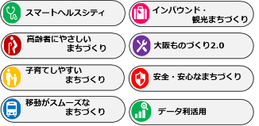
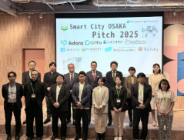
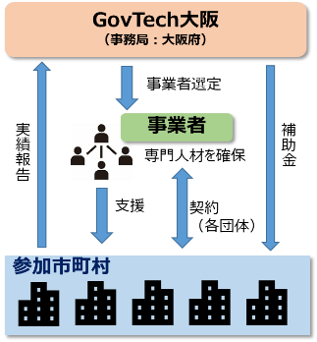
2-1-10. 【大阪府】 取組実績：「OSPF」と「GovTech大阪」
■OSPF* ・・・ 全国最大規模のスマートシティコンソーシアム
■GovTech大阪** ・・・ 全国有数の共同調達実績
“大阪モデル”のスマートシティの実現に向けた推進体制として、大阪府、府内43市町村、企業、大学、シビックテック等と連携して2020年８月に設立した公民連携プラットフォーム。
市町村が抱える地域・社会課題解決に向け、ICTを活用したサービスの実証・実装を推進。
■共同調達・運用実績
GovTech大阪では、市町村のニーズを踏まえ、全８件の共同調達・ノウハウの共有を実現。特に電子申請システムでは39団体が利用し、大阪全体の電子申請導入率を飛躍的に向上させた。
システム以外にも外部デジタル人材を市町村が共同で確保する取組を実施し、市町村のDX推進を積極的に支援。
市町村課題の抽出・見える化事業
自治体
会員サイト
会員企業
会員限定サイト上で市町村が有する様々な課題を抽出・見える化し、会員企業と共有することで、新たな取組創出につなげていく。
課題
登録
地域課題
課題
検索・把握
システム等名 |  | 内容・目的 | 導入団体数
①自治体専用チャットツール |  | 庁内・自治体間のコミュニケーション効率化、災害時対応等 | 37団体
②電子申請システム |  |  | 39団体
 | Aタイプ（フル機能型） | 法人認証・代理申請機能付きのフル機能型オンライン申請 | ７団体
 | Bタイプ（スモールスタート型) | 機能を絞ったスモールスタート型オンライン申請 | 32団体
③文書管理・電子決裁システム |  | ペーパーレス・はんこレス推進、在宅勤務対応 | ７団体
④電子契約システム |  | 契約事務の電子化による業務効率化と利便性向上 | 28団体
⑤AI音声認識・議事録作成 |  | 議事録作成の自動化による時間外勤務削減 | 27団体
⑥RPA導入業務 |  | 単純作業の自動化による職員の働き方改革 | ４団体
⑦公式LINEの機能拡張版 |  | スマホ等で使える住民向けサービスの導入 | 14団体
⑧デジタル人材シェアリング★ |  | 外部DX人材の活用による人的・財政負担の軽減 | 19団体
府内市町村職員等によるプレゼンテーションなどを通し“リアル”な課題を企業と共有するイベント開催
ソリューション
検索
企業ソリューション
ソリューション
登録
【課題プレゼンテーションイベント（Meet Up）開催実績】
開催数８回、参加自治体数19市町（2020～2025年度）
企業に自治体が
直接問合せ
OSPFプロジェクトの推進
Designed by Freepik
Designed by Freepik
多彩なイベント開催や事務局、HPによるマッチング
８つの分野をテーマに、市町村と企業の連携による 実証・実装プロジェクトを推進
【実施プロジェクト数】 53プロジェクト（2020～2025年度）
スタートアップ・ベンチャー支援事業
地域の課題解決に向けたソリューションを持つスタートアップ・
ベンチャー企業が府内市町村職員に向けてプレゼンテーション
審査員による審査の結果、優秀賞を選定
優秀賞受賞企業は、下記プロジェクト推進補助金を活用して実証
※府内市町村との連携必須
★大阪版デジタル人材シェアリング（2023年度～）
様々な専門分野の外部デジタル人材を共同で確保
する取組
①人材：市町村課題（標準化・セキュリティ等）
に長けたスペシャリストを確保
②内容：市町村のニーズを踏まえた全８プラン
③費用：１プラン約120万円/年（府が1/2補助）
【開催実績】
開催数4回、登壇企業数40社（2022～2025年度）
プロジェクト推進補助事業
大阪府及び市町村の地域・社会課題を解決する事業実施に要する経費の一部補助を実施（１事業あたり上限100万円）
【補助実績】 採択件数26件、採択金額24,782千円（2020～2025年度）
*OSPF ・・・ 大阪スマートシティパートナーズフォーラム
**GovTech大阪・・・大阪市町村スマートシティ推進連絡会議

Slide 21
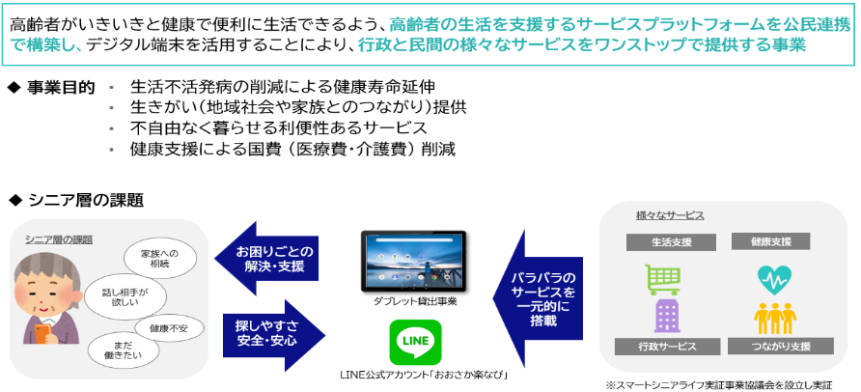
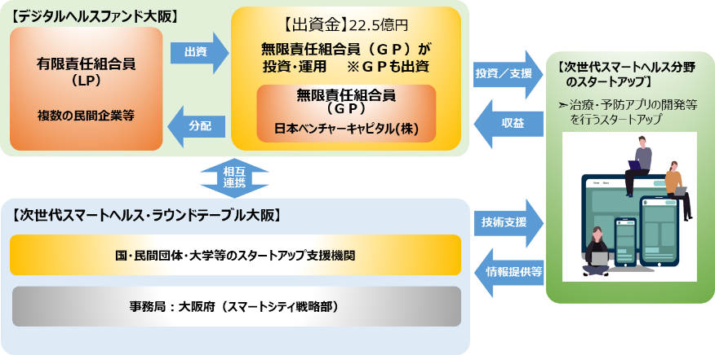
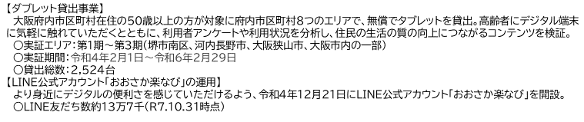
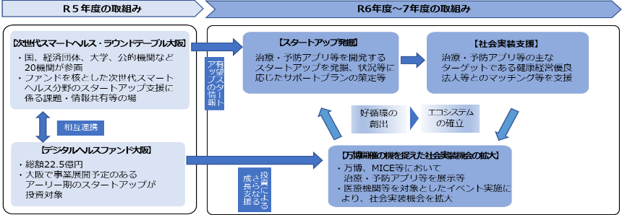
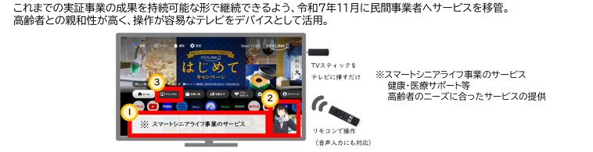
2-1-11. 【大阪府】 取組実績：「スマートシニアライフ」と「スマートヘルスシティ」
■スマートシニアライフ ・・・ 高齢者に特化したサービスプラットフォーム
■スマートヘルスシティ ・・・ “データでいのちと健康が輝く”
【スマートシニアライフ事業】
・ 2023年度には、府が民間企業及び政府機関に対し出資協力を要請し、22.5億円の出資を受けた
「デジタルヘルスファンド大阪」を設立。
・ このファンドを中核とした支援体制として、「次世代スマートヘルス・ラウンドテーブル大阪」を設置・運営。
《事業概要》
・ スタートアップが開発する治療・予防アプリ等の社会実装を支援することで、大阪のさらなる成長と住民QOLの
向上を目的として、2024年度から「次世代スマートヘルススタートアップ創出事業」を実施。 100社を超えるスタートアップを発掘、支援。
《新サービスへの移管》

Slide 22
2-1-12. 【大阪府】 これまでの取組評価
凡例
＜進捗状況＞ ● サービス実装されているもの ▲ 一部実証中又は開発中のもの
分野 | 事業名（★はスマートシティ戦略部関連事業、☆は住民サービス向上タスクフォース事業） | 進捗状況
①行政総合 | 大阪総合行政ポータル「my door OSAKA(マイド・ア・おおさか)」★☆ | ●
 | 大阪DXイニシアティブ（住民サービス向上タスクフォースを含む）★ | ●
 | AIチャットボット（自動車税） | ●
 | 手数料収納キャッシュレス化推進事業 | ●
 | 府公式Webサイト（リニューアル）☆ | ●
 | 各種行政手続・行政サービスのオンライン化 | ●
②子育て・教育 | 保育施設等情報マップ、赤ちゃんの駅マップ、こどもつながるマップ（デジタルマップ）★ | ●
 | まいど子でもカード | ●
 | おおさかSNS子ども安心サイト | ●
 | 府立学校入試等のデジタル化☆ | ●
 | 府立学校における生徒一人一台端末整備事業 | ●
 | OSAKAキッズプログラミングコンテスト★ | ●
③健康・医療 | スマートシニアライフ事業★ | ●
 | 次世代スマートヘルススタートアップ創出事業★ | ●
 | 許認可・指導検査等業務DＸ推進事業 | ▲
 | 健康づくり支援プラットフォーム事業（アスマイル） | ●
 | 大阪府健康データダッシュボード | ●
④福祉・介護 | 介護生産性向上推進総合事業 | ●
 | 介護テクノロジー導入支援事業 | ●
 | 療育手帳申請管理システム構築事業☆ | ●
 | 許認可・指導検査等業務DＸ推進事業（再掲） | ▲
分野 | 事業名（★はスマートシティ戦略部関連事業、☆は住民サービス向上タスクフォース事業） | 進捗状況
⑤交通・物流 | スマートモビリティ(南河内新モビリティプロジェクト、AIオンデマンド等導入促進、MaaS推進等)★ | ▲
 | 空飛ぶクルマの実証実験等 | ●
⑥観光・にぎわい | デジタルプロモーション推進事業 | ●
 | データマーケティング推進事業 | ●
 | オーバーツーリズム未然防止・抑制対策事業（観光デジタルマップ事業） | ●
 | 現代美術振興事業（大阪府20世紀美術コレクション魅力発信事業） | ●
⑦環境・エネルギー | おおさか脱炭素アプリプロジェクト「みんなのCO2削減量」等（ダッシュボード） | ●
⑦環境・エネルギー | おおさかもんマップ、OSAKAひんやりマップ（デジタルマップ）★ | ●
 | サステナブルツーリズムにおけるZEV推進事業 | ●
 | 中小事業者の対策計画書に基づくZEV導入促進事業 | ●
⑧経済・雇用 | 中小企業DX推進支援事業 | ●
 | 大阪府DX推進パートナーズ | ●
 | 外国人材受入加速化支援事業 | ●
 | AIチャットボット（消費生活相談、労働相談） | ●
 | 大阪府景気動向指数、大阪府景気観測調査等（ダッシュボード）★☆ | ●
⑨防災・防犯 | 大阪防災アプリ☆ | ●
 | 犯罪発生情報、あなたのまちの交通事故マップ（ダッシュボード）★☆ | ●
 | 安まちアプリ | ●
⑩インフラ・まちづくり | おおさかUDマップ、OSAKAパークマップ★等（デジタルマップ） | ●
 | まちづくりDX推進事業（市街地リノベーション促進検討事業） | ▲
 | うめきた２期のまちづくり | ▲
道路
上下水道
橋梁 など
各分野を支える 都市OS(ORDEN) 関連事業 ★ | 大阪広域データ連携基盤「ORDEN」（共同利用促進、広域観光実証を含む） | ●
 | 公民データ仲介サービス「ODPO」 | ●
 | オープンデータカタログサイト | ●
 | デジタルマップ | ●
 | ダッシュボード☆ | ●
 | AI交通量予測、OSAKAエコライドサービス | ●
各分野を支える 市町村支援 関連事業 ★ | 大阪スマートシティパートナーズフォーラム（OSPF） | ●
 | OSPF各種プロジェクト | ●
 | スマートシティ戦略推進アドバイザー | ●
 | GovTech大阪 | ●
 | スマートシティ戦略推進補助金（共同調達、大阪版デジタル人材シェアリング事業を含む） | ●
 | デジタルサービス導入促進事業費補助金☆ | ●

Slide 23
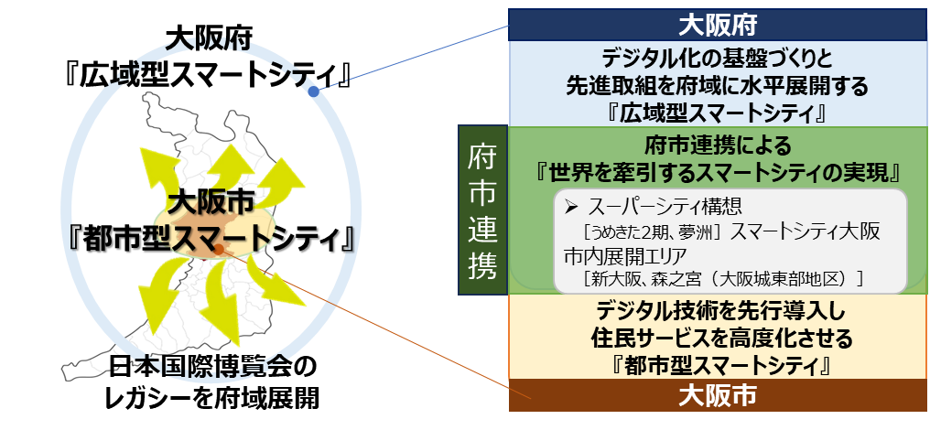
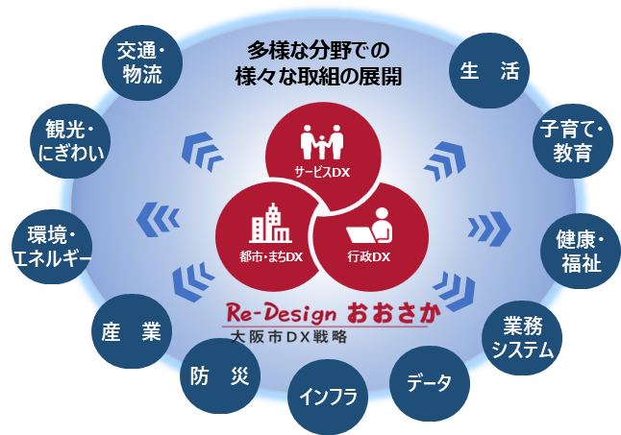
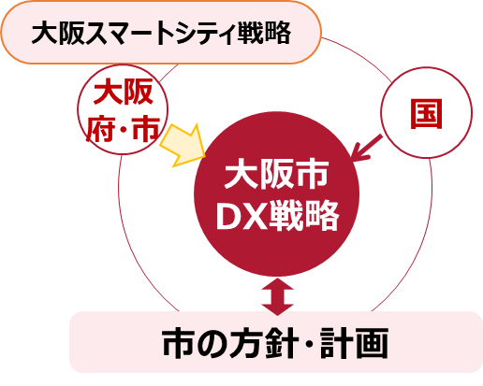
2-2-1. 【大阪市】 大阪市におけるスマートシティの推進のスキーム ～大阪市DX戦略～
スマートシティ推進の基本方針である大阪市DX戦略に基づき、取組を進めてきた。
戦略ver.2.0の基本理念を踏まえた府市の役割
大阪市DX戦略を大阪市におけるDXを推進していく計画・戦略とするとともに、 「大阪スマートシティ戦略」における大阪市のスマートシティ戦略の推進にかかる基本方針に位置づけ
デジタル社会の実現に 向けた改革の基本方針
デジタル社会の実現に 向けた重点計画
自治体DX推進計画
スマートシティの実現
大阪市DX戦略の視点など
サービスDX、都市・まちDX、行政DXの３方向から取組を進め、具体的な取組計画として「大阪市DX戦略アクションプラン」を策定しているほか、区役所DX実行計画など、３つの視点に基づく主要な計画を策定して取組を進めている。

Slide 24
2-2-2. 【大阪市】 大阪市DX戦略策定からこれまでの取組
全庁展開・分野別の取組
DX戦略に基づく具体的な取組計画として大阪市DX戦略アクションプランを策定し、各取組にアウトカムの視点やKPIを設定して推進
所属横断的PTを立ち上げ、区役所DX実行計画やバックオフィスDXグランドデザインを策定
DX人材育成方針に基づく研修の実施
区役所DX実行計画やバックオフィスDXグランドデザインに基づく取組の実施
関係所属でPTを運営し、WGを試行的に開催するとともに、都市・まちDX推進計画を策定
保健師活動について、所属を越えたBPRを実施
DX人材育成方針に基づく研修の実施
大阪市DX戦略に基づく実績
・デジタルで完結する行政手続き・サービス・相談の実現
・マイナンバーカードを活用して申請手続きを簡単に
・みんなにやさしい音声認識サービスの提供
・BIM/CIMモデルを活用して設計・工事監理業務を効率化
・事業活動に伴う温室効果ガス排出量の可視化で脱炭素 化を推進
・予算編成業務の最適化
・生成AIを活用して業務効率化を推進
サービスDX
戦略策定
から3年目
2025年度
（R7）
本格的なＤＸ推進に向けた環境整備
都市・まちDX
戦略策定
から2年目
2024年度
（R６）
戦略策定
初年度
2023年度
（R５）
これまでの取組を深化させつつ、さらに、サービス向上が期待できる分野でDXを推進
行政DX
基礎となる取組
各所属のDXへの支援
データ活用方針の策定
セキュリティ対策
生成AIの利活用
職員によるノーコードツール開発
各所属のDXへの支援
データ活用環境の整備
セキュリティ対策
職員によるノーコードツール開発

Slide 25
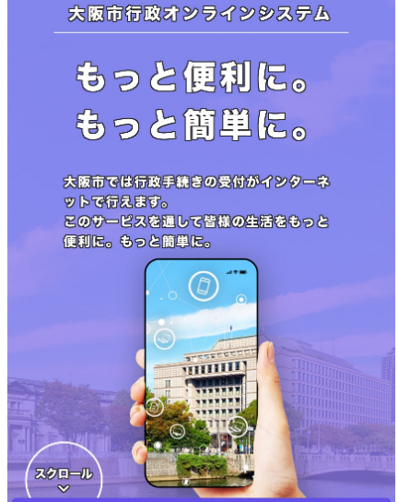



2-2-3. 【大阪市】 取組実績：「サービスDX」
デジタルで完結する行政手続き・サービス・相談の実現
手続きのオンライン化
着実に手続きのオンライン化を進め、2025年度末までに
約2,000の手続きをオンライン化予定
（2024年度末時点で、約1,600手続きがオンライン化済）
大阪市行政オンラインシステムにおけるサービス・機能の拡充
利用者登録数：約100万人（2026年1月時点）
手数料のキャッシュレス決済
（2024年度実績：4,942件 クレジットカード決済2,620件、ID決済2,322件）
チャットボット及びコールセンターの開設
本人確認が必要な手続きへの対応
（マイナンバーカードによる電子署名：行政オンラインシステム補助アプリ「スマートOSAKA」）
業務システムとの申請データの連携
（介護保険（要介護認定・要支援認定申請）、総合福祉（児童手当）
大阪スマート申請
（手続判定ナビ、来庁予約、申請書の事前作成機能）
弁護士や行政書士等による代理申請への対応
補助アプリ
「スマートOSAKA」

Slide 26





2-2-4. 【大阪市】 取組実績：「サービスDX」
マイナンバーカードを活用して申請手続きを簡単に
みんなにやさしい音声認識サービスの提供
日本語でのコミュニケーションが難しい市民との意思疎通を円滑にし、窓口での市民サービスの向上を図るため、全ての区役所に多言語翻訳機（ポケトークS2）を一斉導入。
窓口での手続きの負担軽減を図るため、全ての区役所とサービスカウンター等に「書かない窓口」（申請書作成支援システム専用端末111台）を一斉導入。
マイナンバーカードの券面に記載されている4情報（氏名、生年月日、性別、住所）をＩＣチップから読み取り申請等様式に印字。
端末の翻訳回数や使用言語数の集計等を行う管理サービス（ポケトーク アナリティクス）も併せて導入。
翻訳回数：2026年1月末のサービス開始後累計約14万8千回。
10月は最多で約2万4千回。
また、窓口には多言語対応が可能であることを示す案内表示も行い、来庁者に安心して手続きいただける環境を整備。
マイナンバーカードの電子証明書の更新申請の手続きをはじめ60種類以上の届出や申請書を出力
稼働状況：約29,000枚/月 （2025年３月～12月）
申請書作成支援システム専用端末による手続きの流れ
ポケトーク アナリティクスの画面
利用可能な窓口の案内表示

Slide 27




2-2-5. 【大阪市】 取組実績：「都市・まちDX」
BIM/CIMモデルを活用して設計・工事監理業務を効率化
事業活動に伴う温室効果ガス排出量の可視化で
脱炭素化を推進
夢洲北高架橋・南高架橋、舞洲東高架橋の３橋について、
試行的にBIM/CIMモデルを構築。
・構築したBIM/CIMモデルをVR化し、地元説明や万博機運醸成
イベント等に活用。また、詳細度400モデルは、下部工の過密
配筋箇所の施工性の確認について受注者を交え実施。
・職員の技術向上に向け、施工ステップの3次元化、担当間の
情報共有を目的としたプラットフォームを構築し、試行的に実施。
事業活動における温室効果ガス削減対策を促すため、温室効果ガス排出量の可視化ツール導入の取組を支援。
脱炭素行動の浸透と定着をめざし、温室効果ガス排出量の少ない交通手段や宿泊施設などを盛り込んだ脱炭素化ツアーを開発し、修学旅行等を対象に本ツアーを活用して大阪・関西万博へ来場いただけるようPRを実施。
・脱炭素化ツアーにおける温室効果ガス排出量削減効果の
算定方法を策定。
・脱炭素化ツアーの企画・開発、プロモーションを実施。
・観光事業者向け脱炭素化セミナーを実施。
夢洲南高架橋のBIM/CIMモデル
温室効果ガスの排出量を見える化しカーボンニュートラルの実現につなげる

Slide 28


2-2-6. 【大阪市】 取組実績：「行政DX」
予算編成業務の最適化
生成AIを活用して業務効率化を推進
調書作成や集計等の作業を省力化・迅速化するとともに、ペーパーレス化を図るため、予算編成システムを構築、運用開始。
行政DXの推進に向けたバックオフィス（内部管理業務）DXの実現の先行的な取組。ローコード・アジャイル開発※で「小さく・早く」機能リリースすることを指針としており、さらにバックオフィスDXに適合したシステムへと改修していく予定。
業務の効率化、作業の負荷軽減及び業務品質 の向上をめざし、文章の作成・要約・添削等、 汎用的な業務において、2024年４月より 全職員※による生成AIの利用を開始。
職員の約半数にあたる10,000人以上が利用。
特定の専門性の高い知識を要する業務においても、別の利用環境（RAG※環境）を整備し、2024年11月より一部の所属において検証利用を開始。RAG適用業務の拡大を検討。
画像生成等、文章生成以外の生成AIや、市民・事業者向けの直接的なサービスへの活用について、安全性を確保できる一定の条件を満たす場合に利用可能となるよう、2025年10月に大阪市生成AI利用ガイドラインを改定。
※「大阪市ＤＸの推進に関する規程」第２条第３号に規定する局等に属する職員
※ローコード開発：できる限りコードを書かずに短期間でソフトウェアを開発する手法。
アジャイル開発：迅速にソフトウェアを提供できる反復増加型の開発手法。
これまで
システム導入後
調書作成
関連調書をExcel等
により作成しメール提出
システム入力情報から
主要な調書を自動作成
集計・計数管理
Excel等により集計・突合
確認、計数変更などを管理
システム入力情報をもとに
自動計算、変更履歴管理
※RAG：
生成AIに信頼できる外部データベースの情報を検索・取得させたうえで 回答を生成させる技術のこと。
予算ヒアリング
紙資料によるヒアリング後、
確認・調整などのやりとり
システム上でデータ参照、
確認・調整事項の管理

Slide 29
2-2-7. 【大阪市】 これまでの取組実績
凡例
▲ 実証中・検証中・開発中のもの ● 導入されているもの（一部導入も含む）

Slide 30
2-2-8. 【大阪市】 これまでの取組実績
凡例
▲ 実証中・検証中・開発中のもの ● 導入されているもの（一部導入も含む）

Slide 31
2-2-9. 【大阪市】 これまでの取組実績
凡例
▲ 実証中・検証中・開発中のもの ● 導入されているもの（一部導入も含む）
※DXの推進に必要となる財源の確保や人事制度など DX を後押しする仕組みづくりとして位置づけ

Slide 32
3. 『次世代型スマートシティOSAKA』の基本方針
１） 大阪の“スマートシティ”がめざすところ
２） 社会を取り巻く環境の変化
３） 次世代型スマートシティのために必要な環境づくり
４） 『次世代型スマートシティOSAKA』 の基本方針（全体像）
５） 『次世代型スマートシティOSAKA』 の基本方針（取組方向）

Slide 33

3-1. 大阪の“スマートシティ”がめざすところ
これまでの取組実績を基盤として、AIをはじめとするデジタル技術の飛躍的進化を踏まえ、人口減少や超高齢化など多様化・加速化する社会課題に対応し、万博後の未来社会を実現するため、目標年次を2030年とする 『次世代型スマートシティOSAKA*』 実現をめざす。
【１】 住民QOLの向上
【２】 都市競争力の強化
万博レガシーを受け継ぎ、副首都に相応しい
都市機能を備えるため、AIなど最先端技術を
活用し、産業創出力や行政効率に優れ、
新サービスを次々と生み出す都市を創る
最先端技術を暮らしに実装し、大阪に住む、
訪れる人々が、豊かな暮らしや、便利なサービス
を享受できるウェルビーイングな社会を創る
*「次世代型スマートシティ」とは ・・・ ガートナー（英国の世界的なIT分野の調査・助言会社）が提唱する下記の 「次世代型スマート社会」を
実現する取組
あらゆるものが相互接続され、リアルとデジタルが深く融合し、AIを用いた高度な分析・未来予測・意思決定によって価値が創出される“ハイパーコネクテッド社会”。産業・公共サービス・インフラがデータを介して連動し、社会全体がスマート化されていく構造を持つ。（出典：ガートナージャパン公式発表、日本における次世代型スマート社会のハイプサイクル：2025年）
33

Slide 34










3-2. 社会を取り巻く環境の変化
大阪のスマートシティ化に向け、これまでの取組を踏まえながら、加速度的に変化する社会環境の変化を的確に捉え、多様な社会課題に対応する「次世代型スマートシティ」を着実に実現していくことが重要
過去
現在
未来
環境の変化に 応じて対応
テクノロジーの変化
デジタル変革
AIの飛躍的進化
ルールベースAI、研究の黎明期
生成AIの普及、AIエージェントや
業務支援への活用
汎用AIの登場、低遅延・AI産業の 集積（国際金融、e-スポーツなど）
通信インフラの 高度化
インターネットの普及、2G/3G通信
5G通信、IoTの拡大
6G通信、自由空間光通信技術
データ駆動型 社会の進展
紙・手作業中心、
限定的なデータ活用
IoT・ビックデータ活用、
スマートシティ化推進
個人・企業がリアルタイムデータ連携、
デジタルツイン都市の形成
リアル変革
モビリティ革命
自家用車中心、鉄道網の整備
電動モビリティ、MaaSの導入
完全自動運転、
空飛ぶクルマの実用化
エネルギー・ 環境技術の進展
化石燃料依存、
ごく一部の再生エネルギー
都市内における電力循環、熱交換など 都市型のGX対応の検討
DC省エネ規制対応、脱炭素エネルギーを活用したスマートグリッド化加速
社会環境の変化
内部環境
人口構造の 不可逆的な変化
人口増加、都市集中化
少子高齢化、地方の過疎化
人口減少の加速、
外国人労働者の増加
都市課題の深刻化
都市への一極集中、地方都市の衰退
老朽化インフラの維持・更新、
地方のコンパクトシティ化
多極ネットワーク型の都市構造への移行、
スマートシティ化
ライフスタイルと 価値観の変化
大量生産・大量消費時代、
終身雇用・年功序列
多様性・ワークライフバランス重視、
情報過多社会
個人・社会のWell-beingの追求、
AIやロボティクスとの共存の深化
外部環境
環境問題の顕在化
環境問題への認識の高まり
脱炭素社会への移行、
異常気象や自然災害の激甚化
気候変動対策の強化、
持続可能な都市設計
グローバル競争の激化
貿易自由化、国際協力の進展
地政学的リスクの顕在化、 多国籍サプライチェーンの再構築
経済ブロック化の深化、
データガバナンス競争
スマートシティ戦略Ver.1.0、ver.2.0
➡次世代型スマートシティへ

Slide 35
3-3. 次世代型スマートシティのために必要な環境づくり
再掲
『次世代型スマートシティOSAKA（スマートシティ新戦略）』では、 「平時の成長エンジン」と「首都機能のバックアップ」を目標とする大阪府市の「副首都構想」と連携し、デジタル分野における「成長」と「バックアップ」を担う取組を推進する。
めざすべき
副首都の姿
出典：『副首都構想について』
第19回副首都推進本部会議資料
スマートシティ
新戦略
成長エンジンとしてのデジタルサービスと、バックアップを担うデジタルインフラの充実を加速する
次世代デジタルサービスの発展
デジタルインフラの整備
AI産業・
サービス
次世代都市型
産業・サービス
基幹システム
バックアップ
通信
インフラ
データ
センター
電力供給

Slide 36
3-3. 次世代型スマートシティのために必要な環境づくり
AIをはじめとする飛躍的に進化する技術革新を取り込み、首都のバックアップ機能を備えた国際競争力の高い都市として発展させるため、サービス層とインフラ層の相互の環境を整備
次世代デジタルサービス
あらゆる産業・サービスにAIが必須
自動化・遠隔化が進むと超低遅延環境が必須*
冗長性を支える
官民システムのバックアップ
競争力の高い都市として成長するため、万博のレガシーを継承し、 最先端技術を活用して、豊かな暮らしと産業の発展が両立する 次世代型スマートシティの実現をめざす
AI産業・サービス
次世代都市型産業・サービス
基幹システムバックアップ
AI予測・認識
生成AI
国際金融取引
自動運転
ロボタクシー
政府・行政システム
AIエージェント
AIロボティクス
遠隔医療
ドローン
空飛ぶクルマ
金融・決済システム
汎用人工知能
AIセキュリティ
・ガバナンス
クラウドゲーミング
eスポーツ
スマートファクトリー
（産業IoT）
データ・通信システム
*一部、国等で議論中の項目を含む
支え ・ 高度化
デジタルインフラ
情報 (データ) をサービスに繋ぐインフラ
情報 (データ) を稼働・保管するインフラ
デジタルインフラほか社会の稼働源
次世代デジタルサービスの促進には、通信インフラやデータセンターなどの情報基盤に加え、その稼働源である電力の安定的な供給が不可欠であるため、これらの整備促進を図るための、産学官協働(連携)体制を構築
通信インフラ
データセンター
電力供給
光ファイバ網・無線基地局
［伝送・収集・発信］
郊外型データセンター
[大規模処理の大型DC]
発電
[電力供給のためのエネルギー源]
IX
[相互接続・交換拠点]
都市型データセンター
[超低遅延重視の高密度DC]
×
送配電
[安定・効率的に届ける電力網]
海底ケーブル・陸揚局
[国内外の大規模・基幹伝送]
エッジ型データセンター
[エッジ近接・即時処理の小規模DC]
GX
[脱炭素・グリーンエネルギー]

Slide 37








【参考】 次世代デジタルサービスの展開イメージ
※ 生成AIを活用して事務局作成
デジタルインフラの整備を促進し、主に民間セクターによる次世代デジタルサービスの展開を図ることで、「住民QOLの向上」と「都市競争力の強化」を加速
AI産業・サービス（イメージ）
次世代都市型産業・サービス（イメージ）※超低遅延通信を要するサービス
１．AIエージェント 【主に民間サービス】
１．自動運転・ロボタクシー・空飛ぶクルマ
自律的にタスクを実行する“行動するソフトウェア”
１）モビリティ・交通
・交通混雑の自律制御エージェント：AI交通制御や交通需要予測
・MaaSオーケストレーション：デマンド交通・自動運転車等を統合調整
２）産業・経済
・中小企業向けAI業務代行サービス：各種業務をエージェントが自動化
・EC・物流エージェント：注文〜在庫〜配送までを全自動ワークフロー化
１）ロボタクシーのリアルタイム運行管理
・障害物検知〜経路再計算を10ms以内で実施
・市街地での“低遅延MaaSオーケストレーション”
２）空飛ぶクルマ（eVTOL）の都市管制
・都市上空の混雑回避
・低遅延での航空路再設定（1〜5ms級）
３） 自動配送ロボット・ドローンとの統合
・歩道配送ロボ／宅配ドローンとの連動
・交通信号、歩行者流、天候情報をリアルタイム統合
２．AIロボティクス
１）ラストワンマイル・配送
・自動配送ロボット網の都市スケール展開：都市物流の基盤インフラ化
２）都市インフラロボティクス
・下水道・橋梁・ビルの自律点検ロボット：センサー＋AIで自律点検
・災害対応ロボットの常備化：ドローンによる情報収集
３）サービスロボット
・自治体窓口ロボット：各種行政サービス窓口の案内・手続きサポート
・ヘルスケアロボット：高齢者見守り、搬送、健康モニタリング等
AIで判断し、自律的に動くロボット技術
２．国際金融取引
１）超高速アルゴリズム取引
・株式・為替・暗号資産市場での“マイクロ秒”単位の売買
２）国際決済のリアルタイム化
・CBDC（中央銀行デジタル通貨）の低遅延接続
３） リスク管理・市場監視のリアルタイム化
AI
３．e-スポーツ
１）超低遅延ネットワーク競技環境
・国際大会対応の低遅延サーバーの設置
・“ネットワークレイテンシの地域格差ゼロ”環境
２） VR/AR eスポーツ競技
・映像遅延5ms以下の没入型競技
３．汎用人工知能（AGI）
幅広い課題に人間並みに対応できる汎用的なAI
１）都市レベルの総合判断エンジン
■都市全体の交通・エネルギー・都市計画を同時最適化
・AGI が交通流、エネルギー需要、公共安全等をリアルタイム統合判断
２）総合インフラマネジメント
■老朽化インフラの劣化予兆監視と投資最適化
・リアルタイムデータで最適メンテナンス判断
・AGIにより“突然の故障”を極小化
４．遠隔医療
１）遠隔手術
・手術ロボットの制御遅延1〜10ms
・医師の触覚フィードバックを低遅延伝送
２） 救急搬送 × 低遅延医療ネットワーク

Slide 38








【参考】 デジタルインフラの定義と大阪のポテンシャル
次世代デジタルサービスを支えるデジタルインフラ
大阪におけるデジタルインフラの現状とポテンシャル
次世代デジタルサービス
大阪は東京を除く他地域と比較するとデジタルインフラが充実し、次世代デジタルサービスを展開しやすい環境にある。一方で、国際比較では劣後する分野も少なくない。特にデータセンターは規制などの影響で整備期間が長いとされる^{*1}
※ 当該比較は公表データを基にした事務局による簡易分析。今後、後述の協議会等において更に調査・
分析を行い、必要な対策を検討。
AI産業・サービス
次世代都市型産業・サービス
デジタルインフラ
 | インフラ種別 | 指標 | 国内比較 [単位％] |  |  | 国際比較
 |  |  | 大阪 | 東京 | 他地域
通信系 | ①無線基地局 | ５G人口 カバー率^{*2} | 99.9 | 99.8 | 平均^{*6} 98.1 | 国際標準比較による5G整備率^{*7} で日本は7.3%で56ｶ国中48位
 | ②光回線網 | 光回線 整備率^{*3} | 95.9 | 96.3 | 平均 97.1 | 日本の光回線整備率は97%で、世界的にも整備が進んでいる
 | ③データセンター | サーバー 面積比率^{*4} | 24.3 | 61.1 | 残合計 14.6 | DCは米国や中国に集中し、日本は10位前後とされる
 | ④インターネット エクスチェンジ | 接続数 比率^{*4} | 24.2 | 74.2 | 残合計 1.6 | 東阪に高規格IXがそれぞれ存在するが、世界的にはやや劣後
 | ⑤海底ケーブル ・陸揚局 | 集積度 比率^{*4} | 26.8 | 53.7 | 残合計 19.5 | 志摩が房総に並ぶ日本の国際通信拠点だが、集中によるリスク有
１
無線基地局
２
光回線網
３
６
データセンター
（DC）
電力
送配電
４
７
インターネット
エクスチェンジ
（IX）
電力供給
電力系 | ⑥電力送配電 | 供給余力 | 比較的 余力あり | 比較的 余力なし | ー | 送配電設備の整備が充足しており、比較的安定的な送配電網
 | ⑦電力供給 | 電力料金^{*5} | 16.1円 | 17.8円 | 平均^{*6} 16.7円 | 産業用電気料金の国際比較で日本は中位程度のポジショニング
５
海底ケーブル
・陸揚局
*1：一般的なDC整備期間 ：日本の5年以上に対し、諸外国では約3年
*2：500mメッシュ50%で5G通信可能な率。総務省「５Gの整備状況」 https://www.soumu.go.jp/main_content/000964096.pdf
*3：総務省「光ファイバの整備状況」 https://www.soumu.go.jp/main_content/001025310.pdf
*4：総務省「IX・DC・国際海底ケーブル陸揚局の立地状況」 https://www.nic.ad.jp/ja/materials/iw/2024/proceedings/d3/d3-1-onga.pdf
*5：『新電力ネット』 のサイトから2025年10月の特別高圧料金で比較 https://pps-net.org/unit/u_kansai
*6：他地域平均は、大阪と東京を除く地域の平均値
*7：国際標準では5G Availability（5Gに接続していた割合）で評価し、日本の同水準は国際的に低い
通信系インフラ
（ビット）
電力系インフラ
（ワット）

Slide 39
3-4. 大阪の“スマートシティ”がめざすところ
再掲
これまでの取組実績を基盤として、AIをはじめとするデジタル技術の飛躍的進化を踏まえ、人口減少や超高齢化など多様化・加速化する社会課題に対応し、万博後の未来社会を実現するため、目標年次を2030年とする 『次世代型スマートシティOSAKA』 実現をめざす。
【１】 住民QOLの向上
【２】 都市競争力の強化
万博レガシーを受け継ぎ、副首都に相応しい
都市機能を備えるため、AIなど最先端技術を
活用し、産業創出力や行政効率に優れ、
新サービスを次々と生み出す都市を創る
最先端技術を暮らしに実装し、大阪に住む、
訪れる人々が、豊かな暮らしや、便利なサービス
を享受できるウェルビーイングな社会を創る
39

Slide 40

3-4. 『次世代型スマートシティOSAKA』 の基本方針（全体像）
AIとデータを活かし
産業と暮らしが共に豊かに発展する
次世代型スマートシティ
共創による
次世代型スマート社会への加速
住民QOL
の向上
OSPF
（産学官連携）
都市競争力
の強化
既存の共創
GovTech大阪
（市町村連携）
① 健康で豊かな暮らしができる
”いのち輝く未来社会“
④ AIとデータの最大活用による
次世代デジタルサービスの展開
自治体データ連携基盤共用化
研究会（都道府県連携）
② 誰もが安全で安心な
暮らしができる“セーフティ社会”
大阪府行政AIエージェント
コンソーシアム（産学官連携）
⑤ 次世代デジタル産業・サービスの
発展に向けたデジタルインフラの充実
新たな共創
大阪デジタルインフラ協議会
（産学官連携）
③ 行政サービスが便利な
“住民ファースト社会”
⑥ 持続可能なデジタル社会を支える
レジリエンスの強化
住民参加のための合意形成
研究会（官学連携）
データ利活用
データ連携基盤
スーパーシティ
AI戦略
デジタルインフラ

Slide 41
3-5. 『次世代型スマートシティOSAKA』 の基本方針（取組方向）
方針
取組方向
主な取組例
【目標１】
住民QOL
の向上
Well-being
① 健康で豊かな”いのち輝く未来社会“
健康・医療・福祉・子育て・教育・農業等におけるDX など
② 誰もが安全で安心な暮らしができる“セーフティ社会”
防災、防犯、外国人支援、社会インフラ整備におけるDX など
③ 行政サービスが便利な“住民ファースト社会”
総合行政ポータル（my door OSAKA）、AIエージェント、行政DX など
【目標２】
都市競争力
の強化
Premier city
④ AIとデータの最大活用による次世代デジタルサービスの展開
AI産業・サービス（AIロボティクス、人工知能等）の集積
次世代都市型産業・サービス（自動運転等）の集積
⑤ 次世代デジタル産業・サービスの発展に向けたデジタルインフラの充実
デジタルインフラ（通信、データセンター、電力等）の充実・強化
⑥ 持続可能なデジタル社会を支えるレジリエンスの強化
サイバーセキュリティ、デジタル専門人材（獲得・育成）、首都機能バックアップ（デジタル面）の充実・強化
【手段】
共創による
次世代型
スマート社会
への加速
Co-creation
⑦ 産学官共創によるスマート社会への加速
OSPF、大阪府行政AIエージェントコンソーシアム、大阪デジタルインフラ協議会、スーパーシティ型国家戦略特区 など
⑧ 国・自治体共創によるスマート社会への加速
GovTech大阪、自治体データ連携基盤共用化研究会 など
⑨ 住民との共創（住民参加）によるスマート社会の実現
ブロードリスニングの活用 など

Slide 42
４．大阪府市の取組（方向性・例）
１） 大阪府の取組例
２） 大阪市の取組例
３） 大阪府市の取組（スーパーシティ）

Slide 43
4-1-1. 【大阪府】 基本方針に対する大阪府の取組
※一部事業については今後想定される取組内容を記載
『次世代型スマートシティOSAKA』 の基本方針に基づき、産学官との連携を深めながら取組を推進。
広域自治体としてこれらの施策を着実に進めていくことで、“AIとデータを活かし産業と暮らしが共に豊かに発展する次世代型スマートシティ”を実現。
【１】住民QOLの向上
【２】都市競争力の強化
【３】共創による次世代型スマート社会への加速
① 健康で豊かな”いのち輝く未来社会“
④ AIとデータの最大活用による次世代デジタルサービスの展開
⑦ 産学官共創によるスマート社会への加速
《取組例》
スマートヘルス／PHR
福祉分野の取組 【介護テクノロジー導入支援、子育て応援等】
健康分野の取組 【依存症対策、データヘルス施策展開等】
農業分野の取組 【農業DXの推進等】
教育分野の取組 【プログラミングコンテスト、AI活用環境整備等】
《取組例》
Open Data Platform in Osaka（ODPO）
オープンデータの見える化 【デジタルMAP、ダッシュボード】
OSAKAデータイノベーションラボ（OIDL）
AI行政サービスの展開 【観光に係るレコメンド、労働相談(再掲)等】
AI産業・サービス及び次世代都市型産業・サービスの展開 ※P37
《取組例》
大阪スマートシティパートナーズフォーラム（OSPF）
大阪府行政AIエージェントコンソーシアム ※再掲
OSAKAデータイノベーションラボ（OIDL）※再掲
大阪デジタルインフラ協議会 ※再掲
スーパーシティ型国家戦略特区
② 誰もが安全で安心な暮らしができる“セーフティ社会”
⑤ 次世代デジタルサービスの発展に向けたデジタルインフラの充実
⑧ 国・自治体共創によるスマート社会への加速
《取組例》
災害時における避難所運営の効率化
おおさかユニバーサルデザインマップ
ビッグデータを活用した渋滞対策
南河内新モビリティプロジェクト
AIを活用した労働相談体制の強化
《取組例》
大阪デジタルインフラ協議会
データセンター整備（郊外DC、都市型DC等）
通信インフラ強化（無線基地局、光通信網、IX等）
電力インフラ最適化（送配電、GX等）
成長特区税制の支援対象の拡大（先端的な基盤技術の追加）
《取組例》
大阪市町村スマートシティ推進連絡会議（GovTech大阪）
自治体データ連携基盤共用化研究会
スーパーシティ型国家戦略特区 ※再掲
南河内新モビリティプロジェクト ※再掲
③ 行政サービスが便利な“住民ファースト社会”
⑥ 持続可能なデジタル社会を支えるレジリエンスの強化
⑨ 住民との共創（住民参加）によるスマート社会の実現
《取組例》
AIエージェントによる行政手続
my door OSAKA
公金収納事務のキャッシュレス化
《取組例》
ORDENガバナンスボード懇話会
サイバーセキュリティ（SOC整備の検討等）
デジタル専門人材（獲得・育成）
首都機能バックアップ（システム面）
《取組例》
デジタル技術による住民参加型スマートシティ
（デジタル民主主義・合意形成研究会）
オープンデータの見える化 【デジタルMAP、ダッシュボード】※再掲
OSAKAキッズプログラミングコンテスト ※再掲
府庁・市町村のDXやスマートシティ事業の強化等を通じた、府民や企業への行政サービスの高度化、住民QOL及び利便性の向上
《取組例》 許認可・立入検査／指導監査等業務DXプラットフォーム
AIの利活用に際しては、医療や金融取引など「より正確性が求められる領域」と、AI予測やアイデアの創出など「より柔軟な発想が求められる領域」等を区分して、 コンプライアンス・セキュリティに関して十分に対策を実施
※下線部は、特に住民の利便性向上に資するスマートシティ戦略部による取組例

Slide 44








4-1-2. 【大阪府】 AIエージェント／my door OSAKA
AIエージェントによる手続自動化
総合行政ポータル my door OSAKA
【1】 住民QOLの向上
【3】 共創による加速
【1】 住民QOLの向上
開庁時間など行政手続の時間的制約や、働き方改革等の観点から、 飛躍的に進化を遂げるAIを、住民QOL向上に資するサービスに最大活用
手続の迅速化や多言語対応など、住民の満足度向上につなげる
「役所に行かない行政手続」の実現に向け、より多くの府民が、便利な行政サービスをワンポータルで使えるよう、サービス機能を充実しながら、府内市町村への展開（共同利用）を加速
１．AI変革の流れは第３波 ・・・ AIエージェントによる行政サービスの高度化へ
１．my door OSAKAの充実 ・・・ 「あなた向けの行政サービスをスマホの中に」
第１波
第２波
第３波
第４波
第５波
行政サービス
予測・認識
生成
エージェント
ロボティクス
汎用人工知能
（AGI）
１）行政サービスの完全オンライン化
☞ 「ぴったり通知＋電子申請連携＋デジタル通知の拡大」
出典：セールスフォースジャパン資料より事務局作成
■行政手続のAIエージェント化
自治体職員の業務効率化を図りながら
住民の利便性を向上（イメージ）
SSO連携^{*1}
２）多様なデジタルサービスとのSSO連携^{*1}
☞ 「便利なミニアプリがSSOによるワンポータル化」
《活用イメージ》
１）各種手続関係
①住民票発行：窓口に並ばず、AIがチャットで申請を受付
②おくやみワンストップ：死亡届、火葬許可証、住民票除票、
健保資格喪失、年金受給停止などをAIが一括処理
２）子育て・教育
①子育て支援：育児相談や保育園の空き状況をAIが案内
②学校事務支援：教員等の事務をAIエージェントがサポート
３）モビリティ
①デマンド交通の予約：AIが乗車希望を受け付け
②公共交通案内：バスや電車の運行状況をAIが音声案内
*1 SSO連携・・・ 1つのIDとPWで複数のアプリに繋がる、シングルサインオン連携のこと
情報発信
３）暮らしに必要な地域情報の発信
☞「イベント情報など住民に必要な情報をお届け」
イベント
情報
２．展開目標
２．コンソーシアムにおけるAIエージェント活用具体化の推進
①活動内容：自治体におけるAIエージェントの活用事例研究と実装までの具体化
②構成員 ：AI事業者、大学・研究機関、市町村、大阪府（事務局）
今後のサービス内容については、利用者にとっての「使いやすさ」を最優先に、より多くの府民・市民に 使っていただける総合ポータルとなるよう、市町村や住民ニーズを踏まえて適宜サービスを充実
方向性１ 誰もが使いやすい利便性の高い総合ポータル化
方向性２ 最新のソリューションを適切なコストで導入
方向性３ マイナポータル等、国提供サービスの活用
３．AI人材の育成とセキュリティ対策
市町村と連携し、
利用者拡大を図る
①AIを活かすことのできる人材の育成（リテラシーの向上）
②AI活用に伴う万全なセキュリティ対策

Slide 45




4-1-3. 【大阪府】 スマートヘルス／アカデミアとの共創
データでいのちと健康が輝く“スマートヘルスシティ”の実現
アカデミアとの共創によるスマートシティ化の加速
【1】 住民QOLの向上
【3】 共創による加速
WEB３技術でPHRを利用者自らが管理しながら活用できる次世代モデル
大学を中心としたアカデミアとの連携により、スマートシティ化を加速
WEB3技術を活用したPHR連携基盤の実証を、うめきた２期（グラングリーン大阪）を中心に展開するとともに、特区提案したWEB3活用型PHR連携基盤とスマートヘルスアプリの大阪発の認証制度等について、社会実装 に向けた取組を関係機関との連携等により、支援・展開。
PHRなどのデータ連携によって、医療の専門家が日常生活に寄り添い、QOLの向上につなげる社会モデルの実現に向けて、取り組んでいく。
●新たに取り組む大学連携の例（主なもの）
合意形成研究会
【大阪公立大学との連携】
WEB３活用型PHR
【大阪大学との連携】
ブロードリスニングなどのデジタル技術を活用した、住民の声の政策反映を研究
阪大発ベンチャー等と連携しWEB３活用型PHRの実装に向けた規制改革提案・実証等を実施
データ連携などによるサービスの高度化
・データ連携基盤などを通じて、PHRを活用し、AIなどの新たなテクノロジーを利用することで、健康・医療のシームレスな融合や個人への最適化など、高度化された様々な先端的サービスを提供。
＜医療の専門家がPHR等に基づき日常生活に寄り添いQOLの向上につなげる社会（イメージ）＞
専門家がデータをもとに健康づくりのアドバイス
働いている間のデータ
寝ている間
のデータ
●上記以外の大学との連携事例
区分 | 事業名 | 内容 | 連携大学
府事業 | OSPF | 理事及び企画運営委員に参画 | 大阪公立大学
 | 大阪府行政AIエージェントコンソーシアム | 運営委員会構成員として参画 | 大阪公立大学
大学事業 | データビリティコンソーシアム | 協賛会員として参画 | 大阪大学
 | スーパーシティ研究センター | 国プロジェクトへの共同申請など | 大阪公立大学
WEB３基盤で本人がデータを所有・管理
運動のデータ
食事のデータ

Slide 46









4-1-4. 【大阪府】 データ利活用促進
■ ODPO（Open Data Platform in Osaka）によるデータ利活用促進
【2】 都市競争力の強化
【3】 共創による加速
データプラットフォーム（ODPO）では、受動的な①カタログ仲介や、②オープンデータの見える化に加え、能動的にデータ利活用を促す③ハッカソンイベント（イノベーションデータラボ）を通じて、データ利活用先進都市をめざす
AIとの連携も見据え、利活用可能な形でのデータ整備を推進
①データ仲介カタログ
②オープンデータの拡充と見える化
③OSAKAイノベーションデータラボ（ハッカソン）
[1] 官民データ連携基盤としての機能高度化と持続的運用
官民のデータを安全かつ円滑に連携・利活用するデータ連携基盤として、機能高度化を進める。
[2] 課題解決につながる「使われるデータ」の創出促進
行政・地域課題の解決や民間サービス創出に資する「使われるデータ」となるよう、質や形式、更新性の向上を図る。
[3] 広域連携を見据えた発展的なデータ基盤の構築
関西広域や国内外のデータ連携を見据え、標準仕様や国の動向を踏まえた発展的なデータ連携を推進する。
[1] データ拡充と民間連携
活用するデータの種類・更新頻度を拡充し、地図基盤や分析基盤を活用。民間ソリューションとの連携も強化していく。
[2] 高度な地図基盤の導入
分野別に統合した地図データを整備し、府民がニーズに応じて簡単に利用できるマップを提供する。
[3] オープンデータの更なる推進
府、市町村が、マップ化やEBPMにおいて活用価値の高い情報のオープンデータ化を積極的に推進する。
イノベーションラボを、大阪における“データ利活用のイノベーション拠点”として発展させるため、民間企業や大学等と連携した取組を深化
■ビジネスコース参加企業
■テックコース参加企業
データカタログ画面
データカタログの推移
デジタルマップやダッシュボードのメニューを充実
データの
更なる充実
・・・
官民のオープンデータを拡充
イノベーションの継続的な創出
■データ提供企業
※ロゴは2025年参加企業等
三つのプロジェクトを通じたデータの蓄積と相互連携による相乗効果
データ利活用先進都市へ

Slide 47










4-1-5. 【大阪府】 デジタル社会を支えるレジリエンス強化の方向性
■ デジタル社会の安全と持続性を担保する総合的なレジリエンス強化
【2】 都市競争力の強化
次世代デジタルサービスを安全に社会実装するためには、AIの活用を見据えた対応が必要。このため、①コンプライアンス・リスク（ルール）②AI利活用リテラシー③セキュリティといったレジリエンスを強化する必要がある。この多層的な取組により、平常時・非常時を問わず機能し続ける強靭な都市基盤の実現をめざす
必要なコンプライアンス・リスク管理の方針
AI・データ利活用を支えるリテラシー向上の推進
セキュリティ対策
ルール・ガバナンス
人材
環境整備と対応力の整備
AIの特性（ハルシネーションやバイアス等）を踏まえ、大阪府の事業におけるリスクに対する運用ルールを設定
情報の利用を促進する領域
多様な情報をもとに積極的な
ナビゲーションの活用と自動化を推進
【例】
観光・イベント案内、オープンデータの見える化、多言語での一般的な手続きナビゲーション
行政の手続の利便性を促進する領域
府民への不利益や権利侵害に繋がる
恐れがある領域については、
最終判断は必ず職員が行う
【例】
AIエージェントによる各種給付・申請の一次審査、条例案等の法制執務サポート
先進的な公共サービスを促進する領域
重大な事故に直結する領域については、AIへの判断委譲は行わず、意思決定を支援する高度な参考情報に留める
（例）
医療・ヘルスケア（トリアージ支援等）
防災・災害対応（被害状況の即時
把握や気象データに基づく浸水予測）
AIやデータを安全かつ有効に活用するため、府民・府庁・市町村のそれぞれに対して、継続的かつ実践的なリテラシーの向上に向けた啓発等を実施
府民に対する透明性の確保とリテラシー啓発
データ利用の目的やAIの判断基準を
わかりやすく開示し、安心してAIサービスを
利用できるよう、啓発等を実施
安全かつ倫理的なAI・データ利活用者の育成
計画的な研修等により、AIの出力結果について ハルシネーション（誤情報）や バイアスを見抜く力等を育成
市町村を横断した事例共有と利活用方針の整備
府内各市町村でAI活用の成功事例や インシデント事例等を共有し、 運用時に職員の疑義を解消する 利活用方針を発信
府民のデータと行政システムを守り、有事においても機能を維持するため、多層的かつ強靭なセキュリティ対策とインフラ整備を推進
情報セキュリティ対策の実施とポリシーの遵守
国が示す基準に沿った情報セキュリティ対策や 運用における情報セキュリティポリシーの
遵守など、サイバー攻撃の脅威から データやシステムを守る府内市町村の
体制整備を支援
サイバー防御と脅威インテリジェンスの共有
最新の攻撃手法や脆弱性情報を
共有・分析するなど、サイバーセキュリティを
強化する体制を検討
大規模災害に備えるセキュリティとレジリエンス
広域データ連携基盤（ORDEN）の 活用等により、有事でも首都機能を 維持できる代替体制（首都機能 バックアップ）を確立
積極
府民
基本
丁寧
庁内
中枢
厳格
市町村
災害

Slide 48


4-1-6. 【大阪府】 デジタルインフラ整備促進
■ 大阪デジタルインフラ協議会の設置と計画策定
【2】 都市競争力の強化
【3】 共創による加速
デジタルインフラを取り巻く環境 ※庁内タスクフォースによる一次調査結果
デジタルインフラ整備促進のための推進体制
ポテンシャル
■大阪のポテンシャル（デジタルインフラの集積）
データセンターをはじめとするデジタルインフラの整備を促進するためには、地域の意見を汲み取りながら、電力の最適かつ早期の供給力確保を進めるなど、関係者間の連携・調整が不可欠。
『大阪デジタルインフラ協議会』（事務局：大阪府）を設置し、デジタルインフラの整備を加速。
大阪は無線基地局や光回線網の整備が進む一方、データセンターやインターネットエクスチェンジなどのデジタルインフラは、他都市より集積するが東京に劣後。比較的余力のある電力供給力を生かした最適整備が求められる
大阪のポテンシャルを活かし
都市レジリエンスを有するインフラ整備を
官民共同で積極的に推進
無線基地局 | 光回線網 | ＤＣ* | ＩＸ* | 海底ケーブル | 電力供給
高い整備率 | 高い整備率 | 東京に劣後 他都市より集積 | 東京に劣後 他都市より集積 | 東京に劣後 他都市より集積 | 比較的余力 安定的・安価
〇 | 〇 | △ | △ | △ | 〇
* DC：データセンター、IX：インターネットエクスチェンジ
リスク
■データセンター整備にかかる現状と課題
１）DC整備は東京圏に集中し、東京圏が被災した際に全国での影響が大きい
➡ 東京圏３：大阪圏１ ・・・ 災害時機能不全リスク
２）規制等の影響により、DCの整備期間が海外に比べて長期化
➡ 諸外国の約3年に対して、日本は5年以上 ・・・ 海外流出リスク
３）民間の市場競争のみに依存の限界
➡ 土地や電力を個別確保 → 最適集積の阻害 ・・・ 非効率リスク
※構成団体と活動内容はイメージ
■ 直近３年の取組（案）
2026年度 | 2027年度 | 2028年度
大阪デジタルインフラ推進計画策定 | 集積地選定・誘致活動・規制改革等 | 複数の新規DC建設着手

Slide 49







4-1-7. 【大阪府】 住民参加型スマートシティ／OSPF
デジタル技術による住民参加型スマートシティ
OSPFによる公民連携のさらなる強化
【3】 共創による加速
【3】 共創による加速
住民の意見を幅広く行政施策に反映させるため、AIなどのデジタル技術を最大限活用し、「住民参加型」スマートシティの実現を図る
社会課題の解決に向けた多様な主体による共創エコシステム推進・深化
■スマートシティにおける“住民参加”の再確認
社会課題の解決に向けて、産学官の共創を促し、 多様な企業ソリューション等を社会実装するためのプラットフォーム機能を強化
１．スマートシティリファレンスアーキテクチャにおける「住民参加」の重要性提言
スマートシティの実現には「住民参加」が必須とされ、また住民参加は単なる意見聴取ではなく、政策立案・サービス設計・評価の全プロセスに組み込むべき要素と提言
２．バルセロナにおける住民参加型スマートシティの実践
バルセロナでは、Decidimというデジタル民主主義のプラットフォームを開発し、
まちづくりに市民提案を積極反映。
プラットフォーム機能の強化
社会課題の分野ごとのワークショップ開催によるマッチング機会創出
企業ソリューションの情報共有機会の拡大
交流会等による会員間の出会いの場、企業間コミュニケーション機会の創出
社会課題解決ための
エコシステムの創出
新しい解決 手法の創造
スタートアップの提案力を引き出す仕掛けづくり
（大企業とスタートアップの交流機会を通じたスタートアップ育成等）
産学官連携、大学発・地域発スタートアップの育成
（ITとものづくり等の融合、異業種交流の促進等）
スーパーシティやスマートヘルス/PHR等とも連携
スマートシティ推進における重要なファクターである「住民参加」について
次期戦略では様々なケーススタディを行い、「住民QOL向上」や、
「都市機能の強化」に資する取組を、より確実に、より迅速に取り組む
１．住民参加型施策推進の事例
既存事例（現在）
デジタル技術の活用（最近の動向）
パブリックコメント
アンケート調査
提案箱
住民通報システム
（まいど通報、千葉レポ等）
１. オンライン熟議プラットフォーム
AIや統計処理を使って合意形成の可能性を分析
２. SNS連携型アンケート・意見収集
X（旧Twitter）やLINEなどを活用したアンケートや意見募集
３. ブロードリスニング
上記２をさらにAIで分類・分析・可視化して政策立案
２．デジタル民主主義・合意形成研究会
スマートシティの基本姿勢でもある「住民参加」を実践するため、上記の事例や国内外の先進取組を大阪公立大と共同研究し、デジタル技術を活用した住民参加型のスマートシティの実現をめざす

Slide 50














4-1-8. 【大阪府】 GovTech大阪
GovTech大阪の機能強化（市町村DX支援の充実・強化）
【3】 共創による加速
市町村DXの充実に向けて、府と市町村が一体となり共同化を推進
大阪版デジタル人材シェアリング事業
▽ 多様化する行政需要に対応し、住民QOLの向上を図るためには、市町村における行政運営の一層
の効率化・高度化を推進する市町村DXは極めて重要な取組。
▽ 特に小規模の自治体を中心に、デジタル人材や財源の不足などの課題を抱える自治体も多いことか
ら、市町村DX支援の充実・強化により、府内市町村のデジタル力の向上をめざす。
目的
大阪府内の43市町村が直面しているDX推進における共通の課題である人材やスキルの不足に対応する
内容
①人材：市町村ニーズの高い課題に対して、高度な専門知識を持つ外部人材を確保
②概要：市町村ニーズに応じて、8つの支援プランを整備
③費用：１プラン約120万円/年（大阪府から1/2補助）
市町村DX推進力強化事業
目的
全国に先駆けて、システム標準化の対象となる「基幹業務システム（20システム）」を中心に 共同化を拡大。今後の大きな課題である運用経費の増加や専門性の確保等の解決をめざす
実績
事業が開始された2023年度から2025年度までの3年間で のべ 27団体76プラン
内容
2030年度以降の実装に向けた、共同化の効果が高いシステムの選定、共同化の手法、 共同化後の運営形態等の調査・検討等
「行政手続のオンライン化支援プラン」の場合
異動したばかりで１人・・・
ノウハウがなくて苦労する・・
ノウハウの共有で知見を
団体全体で蓄積可能
A団体
職員
B団体
職員
経験豊富な人の知見で
迅速・的確に対応できた！
住民サービスの維持・向上
住民

Slide 51

4-1-9. 【大阪府】 ORDEN広域共同利用
■ ORDENの広域共同利用
【3】 共創による加速
① 自治体データ連携基盤共用化研究会を通じた共同利用推進
③ 新たな分野での共同利用ユースケースの創出
自治体データ連携基盤共用化研究会にて、ORDENの取組や他地域の取組を横展開、意見交換や議論する場として、全国のデータ連携基盤事業・共同利用を推進。
2025年度における広域観光実証事業の実績を踏まえ、広域でデータ利活用の価値が生まれるユースケースに取り組む。（防災分野など）
研究会
各自治体
広域データ利活用で価値が生まれやすい分野
共同利用に関する検討コミュニティ
研究会内容を各地域で活用
研究会で特に意見の多い分野
事例展開
取組共有
サービス実証
広域観光
広域防災
その他分野
広域周遊の実現をめざし、2025年度に広域観光実証事業として、広域版AI観光案内サービスを６府県と実施。
災害発生時の広域での被災状況把握や自治体間情報連携などを実現。（2026年度実施予定）
研究会活動等を通して、
新たな分野の検討も行う。
共同検討
各地域活用
共同利用実装
情報収集
基盤運営
② ORDENの他都道府県との共同利用実現
④ スケジュールと目標
他自治体とのORDEN共同利用を実現する。自治体ニーズに合わせてサービス・機能を分解し提供することで、共同利用しやすい環境を構築する。
共同利用の推進に向けて、「研究会の継続運営・参画団体拡大」「ORDEN共同利用の実現・共同利用自治体の拡大」「新たな分野での共同利用ユースケースの創出」に取り組む。
各自治体のニーズに応じた基盤の共同利用を提供予定
項番 | 2025年度 | 2026年度 | 2027年度 | 2028年度
①
②
③
フルセット型
ID/ポータル型
データ/カタログ型
データ連携基盤のみ
ポータル
カタログ
ポータル
カタログ
D県
サービス
自治体データ連携基盤共用化研究会などの共同推進体制
A県
B県
C県
D県
・・・
ORDEN共同利用具体検討
ORDEN共同利用
実現（１団体）
ORDEN共同利用
実現（4団体）
ORDEN共同利用
実現（6団体）
ORDEN
ID連携
基盤
データ
連携基盤
ID連携
基盤
データ
連携基盤
データ
連携基盤
広域観光実証
広域防災検討
新たな分野の検討

Slide 52

4-2-1. 【大阪市】 『次世代型スマートシティOSAKA』 の基本方針に基づく大阪市の取組
『次世代型スマートシティOSAKA』 の基本方針に基づき、大阪市は次のとおり取り組み、基礎自治体としての役割を果たしていく。
１）住民QOLの向上
２）都市競争力の強化
３）共創による次世代型スマート社会への加速
大阪市で生活、経済活動を行う多様な人々が、健康で豊かに（いのち輝く未来社会）、安全・安心に（セーフティ社会）、便利に（住民ファースト社会）、暮らせるまちをめざす。
例
デジタル技術の活用によるライフステージに応じた子育て・教育・福祉などの行政サービスのスタイルの変革
AI・ビッグデータ等を活用した公共施設の機能維持・向上
デジタル技術を活用した防災・減災のための対策
市民・企業・来訪者へ新たな価値・サービスを提供できるよう、都市機能の高度化をめざす。
データセンター等デジタルインフラの整備を促進し、AIとデータを最大限活用したまちづくりを進める。
例
庁内業務のプロセス最適化による業務の生産性・効率性の向上
GXの推進による持続可能な社会への取組
ビッグデータを活用したデータ駆動型のまちづくりの推進
自動運転バスの社会実装に向けた官民の取組
地域が主体となり、行政もともに、地域の活性化に取り組む。
産学官の連携により、社会課題の解決やイノベーションの創出に取り組む。
例
地域が主体となって進めるまちづくりをデジタルでサポート
オープンデータの充実による事業者等のデータ活用の推進
地元の大学・研究機関、事業者等との連携
上記の取組の実現に向け、 『次世代型スマートシティOSAKA』の実践戦略として大阪市DX戦略をアップデートしながらさらに推し進め、大阪市で生活、経済活動を行う多様な人々がそれぞれの幸せ (Well-being)を実感できる都市への成長・発展をめざしていく。
これまでの取組実績を踏まえた大阪市DX戦略の３つの視点による今後の取組の方向性
サービスＤＸ
窓口でのリアルなコミュニケーションも大事にしながら、データやデジタル技術を活用した最適なフロントヤードを検討
都市・まちＤＸ
都市・インフラ分野での生産性向上に向け、建設生産プロセスDXを推進し、データ駆動型でマネジメントする都市である”データインフラ都市おおさか”をめざす取組を推進
行政ＤＸ
制度横断的に検討する仕組みをつくり、全関係職員が全体最適を見据えた共通認識をもちながら、職員の生産性向上につながる取組を推進
サービスDX
都市・まち
DX
行政DX

Slide 53


4-2-2. 【大阪市】 取組の方向性
サービスDX
利用者目線でデザインされた便利・快適な行政サービスのスピーディな提供の実現
\\\\\\
市民と地域と職員がつながり、共に創る豊かな地域社会
いつでもどこでも誰にでも、より便利な行政サービス
リアルとデジタルをつなぐ地域コミュニケーションを充実し、年齢、性別、
国籍、障がいの有無や、ずっと前から住んでいる人も最近引っ越してきた人も誰もが繋がれる地域社会をめざす
多様化する市民ニーズや社会ニーズにあわせ、行政と住民との接点（フロントヤード）を、デジタル技術やデータを活用して様々なライフステージに応じた提供スタイルへとアップデートし、便利な行政サービスの提供をめざす
区役所の将来のイメージ（2030年ビジョン）
サービスDXのめざす姿（2040年ビジョン）
53

Slide 54


4-2-3. 【大阪市】 取組の方向性
都市・まちDX
便利・安心・安全に暮らせる、魅力・活力あるまちの実現
４つの分野（まちづくり、環境・エネルギー、防災・減災、交通）を切り口に将来像を設定し、「公共施設の機能維持向上」の取組を進めることで整備されるデータをはじめ、様々な都市・インフラ関連データを活用するなど、新たな手法・機能・デジタルインフラの導入に官民で取り組む
データセンター
産業
データ
防災・
減災関連
データ
AIカメラによる エリア活性化
デジタルサイネージによる平時・災害時の防災情報共有
オープン データ
都市
インフラ
データ
グリーンテクノロジー
によるエネルギー利用の最適化
MaaSなど多様な
移動手段の選択肢による
移動の効率化/スムーズ化
まち
関連データ
環境・
エネルギー
データ
パーソナル データ
交通 データ
デジタル空間
セキュリティ
AI
クラ
ウド
IoT
5G/
6G
Web
3.0
メタバース
XR
GIS
都市・インフラ
データ
“データインフラ都市おおさか”
便利・安心・安全に暮らせる、魅力・活力のあるまちの実現
リアル空間
まちづくり
民の取組
官の取組
民の取組
交通
環境・エネルギー
都市機能の高度化
防災・減災
市民・都市に対する提供価値も拡大
公共施設の機能維持向上
ドローンによる
効率的なインフラ点検
遠隔臨場による 現場確認の迅速化
AIによる業務効率化
3次元データによる
工事計画の具体化
人材育成／環境整備
都市・まちDXの推進で実現する将来イメージ

Slide 55



























4-2-4. 【大阪市】 取組の方向性
行政DX
行政DX
効率的かつ質の高い組織・業務運営の実現
システム・ルール・組織体制から抜本的に改革
次世代のしごと・働き方で、いきいき働く職員へ
システム・ルール・組織体制のすべてを見直し、バックオフィスを根本から変革。アナログ業務の撤廃、データの利活用、システムの最適化により業務効率を高め、人間中心の設計で、使いやすく効率的なバックオフィス業務を実現
次世代のしごと・働き方で、時間や場所にとらわれない柔軟な働き方を実現。最新デジタル技術の導入により、定型業務を効率化し、職員一人ひとりの創造的な仕事を支援し、働きがいのある職場をめざす
出先の作業場所/自宅
システム・機能
事業者
予算編成
調達・契約
財務会計
タレント
マネジメント
総務事務
多重入力の
解消を実現
データ連携（API等）
統合プラットフォーム
柔軟な
働き方
・・・
（アプリケーション）
○○サービス
（アプリケーション）
案件管理・連携サービス
（案件進捗管理・案件情報可視化）
ペーパーレス
庁内
共通公文書管理サービス
（決裁・供覧・保管・情報公開・電子署名）
複数業務を一気通貫で束ねるシームレスなUX/共通機能の一元化を実現
汎用オンラインストレージ
多重入力解消
より適切な公文書管理を実現
ナレッジ活用
公文書
管理
業務標準化
内部
統制
○○規則
××規則
バックオフィス業務・システムのイメージ

Slide 56
4-3. 【大阪府市】 取組
スーパーシティ型国家戦略特区のさらなる活用
【3】 共創による加速
データ連携と規制改革を進めるとともに、「夢洲」「うめきた２期」及びその他のフィールドにおいても、先端的サービスが継続的に創出される仕組みを構築し、その社会実装に結びつける好循環により、更なる住民QOLの向上と都市競争力の強化を図る
☑ 2022年４月に大阪市域が区域指定され、2025年大阪・関西万博をマイルストーンとして、「夢洲」「うめきた２期」においてプロジェクトを推進
☑ 万博後における新たな展開に係る府市の方針等を具体化し、大阪スーパーシティの取組を持続的に発展させる
１ 「夢洲」「うめきた２期」におけるさらなる展開
➢ 万博後の未来社会の実現に向けた規制改革に係る新規提案やプロジェクトで実現した先端的サービスの展開促進を図る。
２ 新たなフィールドへの展開
➢ 新たにスーパーシティの取組を希望するフィールド・企業等を大阪府・市が募集・選定し、選定したフィールド・企業等による規制改革や先端的サービスの実装に向け、支援するための サポートを提供。この新たな「仕組み」の運用は2026年度中に開始。
➢ スーパーシティの取組で得られた成果の府域展開を促進するため、資金面での支援方策等についても検討。
サポートについて
○ 取組の実現を支援するため、以下のサポートを実施
想定スケジュール
✔ 先端的サービスの府域展開への伴走支援
✔ 規制改革提案への専門的サポート
✔ 取組の付加価値向上等を図るブランディングサポート
３ データ連携基盤の利活用推進と共同利用展開
➢ 大阪広域データ連携基盤（ORDEN）を活用し、データ利活用推進と地方公共団体間における共同利用展開を一層推進。

Slide 57
【参考】 スマートシティの実証・実装エリア例

Slide 58




【参考】 スマートシティの実証・実装エリア例
うめきた２期
夢洲
うめきた２期では、最先端技術の導入・実証実験の実施を行いやすいグリーンフィールドとしての特性を活かし、豊富なデータの利活用を実現するプラットフォームを整備し、“事業創出”・“市民のQOL向上”・“マネジメントの高度化”に資する施策に官民の枠を超えて取り組む。
夢洲では、SMART RESORT CITY（夢と創造に出会える未来都市）をコンセプトとして「リゾート」と「シティ」の要素を融合させた空間を形成し、「スマート」な取組によって、まち全体の連携を高度化し、国際観光拠点機能の強化を図る。
また、大阪・関西万博の跡地である夢洲第2期区域では、「いのち輝く未来社会のデザイン」をテーマとした大阪・関西万博の理念を継承し、次世代技術の実証や未来社会のショーケースである万博で実施された最先端技術を実践、さらには、実装に向けた取組を実施。
▶夢洲におけるスマートなまちづくりの方向性
・国際観光拠点機能の強化には、「観光客数の増加（競争力向上）」と「滞在期間の長期化（滞在型観光）」をめざす取組が重要である。
・夢洲においては、各街区と公共空間等が連携し、まち全体で
「安全・安心なまちの実現」
「円滑で利便性の高いサービスの提供」
「環境と共生した持続可能なまちの実現」
による
▶国土交通省 スマートシティ実装化支援事業による実装の検討
将来的なうめきた2期地区での実装の検討に向けて、うめきた2期開発事業者が中心となり、パートナー事業者と連携して2024年度から継続して以下の2項目の実証実験を実施
①AIカメラ活用による公園内等 ②3Dモデル活用による官民連携
管理の効率化 公園の可視化
（出典：国土交通省HP）
国際観光拠点機能の強化
をめざす。
■取組のイメージ（例）
安全・安心な
まちの実現
円滑で利便性の
高いサービスの提供
環境と共生した持続
可能なまちの実現
（取組例）
・災害リスクの見える化
・気象データの利活用・連携
（取組例）
・ラストワンマイルの移動サービス
・シームレスなキャッシュレス
・駐車場予約システム等による観光
渋滞の緩和
（取組例）
・再生可能エネルギーによる持
続可能なまち
・グリーンインフラの活用による
SDGsの推進

Slide 59


【参考】 スマートシティの実証・実装エリア例
森之宮（大阪城東部地区）
泉北ニュータウン地域
大阪公立大学を先導役とした､観光集客･健康医療･人材育成･居住機能等の集積による､多世代・多様な人が集い、 交流する国際色あるまちづくりの推進
堺市泉北ニュータウン地域は、課題解決型スマートシティ推進のチャレンジフィールドとして位置付け。
大阪府・堺市が共同で、スマートシティを軸に、 「持続発展可能なまち」に向けた取組を展開。
・ 大阪広域データ連携基盤（ORDEN）を活用し、社会実装を加速させるシンボリックな
事例を生み出し、定着させていく。
１．「データ連携」を通じたスマートシティ協業の推進と学びの継続
市町村の担当者と大学によるワーキンググループを設置し、行政職員・学生・社会人などが参加できる「データ連携ワークショップ」を通じ、データ活用・連携の実践ケースを体験的に修得
データサイエンティスト・スマートシティエンジニア養成のための教育プログラムの実施
泉北ニュータウン地域での大阪府・堺市の連携による取組を推進
２．森之宮キャンパスを使った「スマートシティの実証・実装フィールド」
戦略・指針
社会課題解決のためのさまざまなアプリケーション実装を容易に実現できる仕組みを整備しキャンパスにおけるデータセンシングとそれらを活用したキャンパスのスマート化技術を実践的に修得
カーボン・ニュートラルをめざした持続可能なキャンパスの実現
SENBOKU New Design：「持続発展可能なまち」をめざす12分野の取組方針を策定
SENBOKUスマートシティ構想：「Live SMART, Play SENBOKU」のコンセプトのもと5つの重点取組テーマプロジェクトを展開
IZUMIGAOKA Next Design （泉ヶ丘ネクストデザイン）：「未来の世代まで豊かに暮らしやすい泉ヶ丘」を将来像とし、新たな機能導入・価値創造の拠点となる「コア」を配置し有機的につなぐことで、快適に回遊できる魅力的な駅前 空間をめざす。
スマートシティ推進母体のSENBOKUスマートシティコンソーシアム（2022年6
月設立）は、これまでの活動（39事業）を振り返り課題を整理。「SENBOKU
スマートシティ推進ビジョン」では、スマートシティを実現するための取組テーマとして
「交通移動支援サービス」「健康維持・予防支援」「デジタル連携／安全・安心」
を設定し、実装事業数5件（2030年度）。
３．大学における研究成果の社会展開
大学と、健康医療機関、UR、企業等が連携し「健康寿命の延伸」「QOLの向上」「住み続けられる住環境の形成」に先導的に取り組むまち
４．新駅整備にあわせた次世代モビリティの導入
Osaka Metroによる、都市型MaaS構想を実現する交通結節点づくり（多様なモビリティのベストミックス化）
大阪公立大学森之宮キャンパス
新駅・駅ビル、駅前空間のデザインパース
従前の住宅ストックの整備、魅力発信等取組に加え「スマートシティサービスが生まれ、住民のウェルビーイング向上が継続的に実現される」
エリアを形成
提供：公立大学法人大阪
提供：Osaka Metro
今後の検討や関係先との協議等により変更する場合があります

Slide 60
【参考】 『次世代型スマートシティOSAKA』関連施策（大阪府）

Slide 61




【参考】 『次世代型スマートシティOSAKA』関連施策（大阪府）【１】
大阪依存症対策センター[仮称]設置準備
データヘルス分野における未病・予防施策の展開​
【1】 住民QOLの向上
【1】 住民QOLの向上
大阪依存症対策センター[仮称]を設置して府民の依存症対策を推進
地域における健康寿命延伸に向けた事業の加速化
センターの主な機能
※2024.12 （仮称）大阪依存症センター機能とりまとめ等
地域における健康づくり事業を推進するため、万博出展企業等が保有するヘルスケア技術やノウハウ等を最大限活用し、市町村ごとの健康課題に応じて、企業とのマッチングから実証・事業化まで を支援。
（府内市町村の健康課題を可視化した「大阪府健康データダッシュボード」を活用）
○相談・医療・回復ワンストップ支援
・ 多職種による相談体制
・ 民間支援団体等との連携強化
・ 気軽に必要な支援が受けられる環境整備
○調査分析
・ 依存症対策の分析に必要なデータの
収集分析
○普及啓発・情報発信
・ 予防・早期発見から回復支援までの幅広い
啓発・情報発信
○人材養成
・ 中核を担う医師の確保
・ 高度医療人材の養成
基本構想・計画、機能企画推進
・ センターの開設に向けて、各機能等についての検討を踏まえ、施設の基本構想・計画を作成
・ 交通至便な場所における、相談支援や情報発信等の実証実験により、基本構想・計画の
作成に必要な検討・分析を実施
市町村のマッチング等に向けて効果的な活用策の検討ができるよう毎年度本ダッシュボードをブラッシュアップ予定
機能の構築・試行実施
○相談支援
・ 非対面相談システムの活用による相談体制の充実・強化を図るため、
生成AIを組み込んだ新たなチャットボットシステムやバーチャル・アバター等
による相談環境を構築し、試行実施を推進
・ 弁護士等の専門家や民間団体などと、依存症本人・家族をオンラインでつなぐワンス
トップ相談の試行実施を推進
○調査分析
・ デジタルで相談支援等の記録を収集・蓄積し、データ分析等を行うためのシステム
構築に向け、企画検討を実施
○情報発信・普及啓発
・ センターにおける情報発信のあり方やSNSの効果的な活用等、発信方法・内容を検討
○人材養成
・ 大学に寄附講座を設置し、予防・早期介入に関するプログラムの開発や、センター運営
に必要な医師等の確保・養成を推進
健康アプリ アスマイル
【1】 住民QOLの向上
健康情報を見える化し、継続的な健康づくり活動の促進を図る
歩く、朝食をとるなど、毎日の簡単な健康づくり活動を記録することでポイントを貯め、毎週・毎月行われる抽選に参加。当選すると電子マネーやデジタルギフトなどの特典がもらえる。
〇2027年2月にアプリをリニューアル予定
▼ 搭載予定機能
①メールアドレスによる初期登録不要 ⇒ ダウンロード後、即利用可能
②マイナンバーカード認証による本人確認 ⇒ 簡便性・即時性の実現
③貯めたポイントでサービス利用 ⇒ 協賛店との連携強化
2029年度のセンター開設に向けて、段階的に試行実施を進める予定

Slide 62






【参考】 『次世代型スマートシティOSAKA』関連施策（大阪府） 【２】
介護現場の生産性向上の推進、介護テクノロジー導入支援
■ 子育てへの社会的気運の醸成
【1】 住民QOLの向上
【1】 住民QOLの向上
【１】介護生産性向上推進総合事業
子育て応援パスポート（まいど子でもカード）
WEB
アプリ
全国共通で
利用可能
○大阪府介護生産性向上支援センターでの支援
－介護現場の業務改善、効率化を進め、働きやすい職場づくりを支援するためのワンストップ窓口。
介護現場の⽣産性向上や⼈材確保等に関する相談への対応や、介護テクノロジーの導⼊・活⽤
にかかる伴⾛⽀援型研修等を実施し、介護事業者の⽣産性向上等の取組を⽀援。
○介護現場革新会議の実施
－「大阪府介護生産性向上支援センター」の運営方針や、地域における介護現場の課題に即した
支援策を協議するため、介護・福祉関係者や学識等有識者など、多様な関係者からなる
「大阪府介護現場革新会議」を設置
【事業目的・内容】
社会全体で子育て世帯を応援する気運の醸成のため、18歳未満の子どもを育てている世帯（妊娠中の方がいる世帯や祖父母も含む）を対象に、企業等の協賛により、「まいど子でもカード」を店舗で提示することで、割引・特典などのサービスが受けられる子育て応援パスポート事業を実施。
WEBアプリ上で府及び市町村における「子育て・妊娠・出産 お役立ち情報」も発信。
2026年度以降については、「共育て」を応援する仕組みの導入予定。
【２】介護テクノロジー導入支援事業
スマホ画面
を提示
約３３万人（※）
（登録無料）
約８,５００店舗（※）
○介護現場の生産性向上による職場環境の改善を図ることを目的として、介護事業者が
それぞれの課題に沿った介護テクノロジー等を導入する費用の一部を助成する。
承認
サービス提供
（割引・ポイント付与
・無料サービス等）
募集
登録申込
協賛申込
＜事業イメージ＞
【１】介護生産性向上推進総合事業
大阪府介護生産性 向上支援センター
運営方針
の整理
介護現場革新会議
大阪府
・相談対応
・介護テクノロジーの体験展示、試用貸出
・セミナー、伴走支援型の研修
（※）会員数・協賛店舗数は2025年11月末時点での登録数
【子育て応援（支援）パスポート事業の全国展開】
国を中心に各都道府県と協力し、47都道府県で相互利用が可能となり、全国の他地域でもサービスが受けられる。
介護事業所等
導入費補助
【２】介護テクノロジー
導入支援事業

Slide 63

【参考】 『次世代型スマートシティOSAKA』関連施策（大阪府） 【３】
OSAKAキッズプログラミングコンテスト
府立学校における生徒一人一台端末整備
【1】 住民QOLの向上
【1】 住民QOLの向上
世界に類のない最先端技術を活用した取組と、府域全体で先端技術の利便性を住民に
実感してもらえるような取組を両輪として、「大阪モデル」のスマートシティの実現をめざしている。
また、小学校では、2020年度からプログラミング教育が必修化され、次期学習指導要領に
むけて情報活用能力の抜本的向上の必要性が強調されるなかで、子どもたちのプログラミング
に対する興味・関心を高め、大阪のスマートシティを支える次世代人材の育成に資する。
大阪府、大阪府教育委員会が株式会社CA Tech Kidsと連携し、プログラミング
コンテストを開催。
応募資格：大阪府内在住または大阪府内の学校に通う小学1年生～6年生
募集作品：テーマに基づき、コンピュータプログラミングを使って制作したオリジナル作品
募集期間：毎年７月上旬～９月下旬
応募方法：専用WEBエントリーフォームから応募
表 彰：最優秀賞（1名）、優秀賞（10名程度）の作品に賞状及び
副賞を授与。
次期学習指導要領にむけた情報活用能力の抜本的向上に係る文部科学省の動向を
踏まえつつ、多くの児童・生徒がプログラミングを体験したり、身近な課題をプログラミングを
用いて解決するような機会を創出していきたい。
誰一人取り残すことのない「個別最適な学び」と「協働的な学び」を一体的に実現する。
○デジタルコンテンツを用いた学びの質向上（視覚・音声教材・データ活用等）
○対話的・協働的な学びの充実（意見集約・発表活動）
○学習の効率化（時短・反復）
○時間や空間の柔軟化（共同編集・同時双方向）
○資料のアーカイブ化（教材の蓄積等）
・2027年１月 支援学校において端末等更新
・2027年３月 高等学校・中学校において端末等更新
事業目的
事業目的
事業内容
事業内容
今後の方向性
スケジュール

Slide 64




【参考】 『次世代型スマートシティOSAKA』関連施策（大阪府） 【４】
メタバース空間「大阪府立バーチャル高校」の活用
府立学校における生成AIの利用環境整備
【1】 住民QOLの向上
【1】 住民QOLの向上
都市連動型メタバース「バーチャル大阪」と連動した府立学校プラットフォーム「大阪府立バー
チャル高校（愛称：EEnen）」を活用し、府立高校等の生徒と、国内外の小中高生等による
大阪・関西万博のテーマ「いのち輝く未来社会のデザイン」の実現に向けた意見交流等を実施。
（2025年度実績）
Ａ．メタバース空間でのステージイベント
１．万博会場と連動した発表
大阪・関西万博「SDGsビジネスサミット」（2025年7月30日）
会場のギャラリーEASTステージとメタバース空間とを相互に連動させ、
SDGsの取組に関する発表を実施
大阪市立中泉尾小学校・枚方市立樟葉西中学校・大阪府立淀商業高校・立命館大学(会場)
枚方市立東香里小学校(メタバース空間から発表)
２．メタバースファッションショー
府立泉尾工業高校 （2025年9月29日）
ファッション工学科の生徒が実際に製作した衣装をもとにメタバース空間でアバターが
着用してファッションショーを実施
３．Art×Design×Craft メタバースイベント
府立工芸高校（2025年10月31日）
インテリアデザイン科の生徒による万博や校内での取組をメタバース空間で発表
４．農芸クイズ！メタバースイベント
府立農芸高校（2025年12月23日）
府立農芸高校生徒による、学びや地域との取組発表
５．エネルギー問題に向けた取組
府立城東工科高校（2026年１月23日）
府立城東工科高校生徒による建物への工夫で環境問題に挑むメタバースイベント
Ｂ．メタバース空間での展示イベント
大阪・関西万博における府立学校生徒のワークショップ発表で使用したポスター展示
府立学校12校15チーム（2025年6月～）
夕陽丘高校、茨木西高校、交野高校、富田林高校、園芸高校、泉尾工業高校、工芸高校、
大阪ビジネスフロンティア高校、水都国際高校、桜和高校、門真なみはや高校、だいせん聴覚高等支援学校
現代的な社会課題に対応できる探究的な学習の充実をはじめとする新たな学びを創発する教育環境の整備を目的に、１人１台端末で活用できる生成AI利用サービスを構築し、府立高校生が利用できる環境を整備する。
実施概要
生徒や教員が簡単・安全に活用できる生成AIサービスを構築
①府立高校専用のAI環境
府立高校だけのテナントで、生徒や教員が円滑に活用。
②安心・安全のAI環境
AIに入力された内容は学習せず、不適切な内容はフィルタリング。
③優秀・最適なAI環境
調査研究に基づき、府立高校生の活用に適した生成AIを採用。
④柔軟・拡張のAI環境
学習活動や活用状況に応じてカスタマイズを実施。
府教育庁
府対話型生成AI
入力
生成AIを
効果的に活用し
教育活動の
質を向上
生徒の
活用に合わせて
管理・運用
応答
スケジュール
□2026年度：生成AIに係る調査研究の実施【前期】
＜対象＞パイロット校を指定
＜内容＞府立高校における生成AI環境導入に向けた取組に係る調査研究
□2027年度：生成AIに係る調査研究の実施【後期】
＜対象＞パイロット校を指定
＜内容＞府立高校における生成AI環境活用に向けた取組に係る調査研究
□2028年度：調査研究結果を見極めたうえ、全校導入を検討
＜対象＞府立高校全校
＜内容＞全府立高校において生成AI環境を活用

Slide 65









【参考】 『次世代型スマートシティOSAKA』関連施策（大阪府） 【５】
大阪農業DX推進
【1】 住民QOLの向上
大阪農業DX推進戦略
2026年度の主な事業・取組内容（予定）
生産性の向上に加え、担い手確保・経営強化につながる
大阪農業の変革をめざし、「大阪府スマート農業推進指針」を改定・改称し「大阪府農業DX推進戦略」を2026年3月に策定
１．施設園芸での更なる収益力の向上
○高度スマート農業技術実装促進事業（新規）
・大阪農業の重点品目である水なす・いちご等の生産性の大幅な向上を目的に、
AI・IoT等を活用した高度環境制御・自動化技術の導入を支援
・導入事例の効果データ・ノウハウを府内全域に共有し、収益性向上・担い手確
保を図る
3つの取組の柱
１．施設園芸での更なる収益力の向上
２．持続的成長を支えるDXの展開
○高収益作物への重点投資
・環境制御指標の策定、水なす・いちご等で高収量・高品質化
・気候変動対策と組み合わせ、安定収益を確立
○経営全体のDXによる業務プロセス刷新をサポート
・ほ場・出荷・流通・労務管理の効率化など業務プロセス刷新へのDX活用を支援
・環境センシングデータ、生育データを出荷・収量予測に活用、有利販売に展開
・スマートフードチェーンなど流通DXとの連携体制の拡大
○省力化技術の拡大による持続性確保
・ドローンや環境センシング等の活用、農業サービス事業体へのスマート農機導入など、
持続可能な農業・地域経営に向けた省力化技術の活用を拡大
○高度生産技術早期習得のためのデジタルトランスファー拡張事業（新規）
・新規就農者等に熟練技を継承・府内拡張するため、重要生産工程の映像化・
整理合理化･ICT配信を行い、DXによる早期習得により、早期の経営発展をめざす
２．持続的成長を支えるDXの展開
○経営全体へのDX普及で持続・発展力を強化
・経営全般のDXをサポートし､業務プロセス刷新に活用
・省力化技術の拡大により持続可能な農業・地域経営を支援
・DXで熟練技をデジタル継承、新規就農者の経営発展を早期化
など
３．生産体制全般にわたる大阪型農業DXの構築
３．生産体制全般にわたる大阪型農業DXの構築
○大阪独自のDXモデル構築へ拡張
・都市農業を活かす食味での高品質化など、
先進技術の検討・実装を拡大
・産学官民の共創で先端DXを実証・実装
・先進企業誘致による農業DX参入モデルの創出 など
○統合型リゾート開業等に来訪される方々へ食の都大阪の豊かな農産物を
提供するため、高度な最先端技術を導入し生産力を飛躍的に向上させる
- ロボットや高度な環境制御での生産を行う企業の探索
- 生産性向上に向けたスマート農業ハウスを産地へ導入
- 次世代フルーツ産地創出

Slide 66




【参考】 『次世代型スマートシティOSAKA』関連施策（大阪府） 【６】
平時より利用可能な防災アプリの提供
災害時における避難所運営の効率化に向けた検討
【1】 住民QOLの向上
【1】 住民QOLの向上
大阪防災アプリ（2024年1月提供開始）
避難者情報等の一元化を図るシステムの導入を市町村と検討中
能登半島地震の振り返りを踏まえた災害対応力の強化が必要
広域避難者の把握、一元的な避難者台帳の作成を目的とする避難所運営システムの構築を検討している。
大阪府域や各市町村の気象注意報や警報、
地震・津波・台風に加え、自治体からの避難情報等、多様な防災情報を提供する防災アプリ。
主な提供情報
地震・津波情報
各種気象警報、注意報等
避難情報や避難所までの経路等
災害が想定される区域を確認できる防災マップ
（ハザードマップ）
国民保護情報（弾道ミサイル情報等）等
大阪府
避難者台帳
機能の充実（2025年3月追加改修）
フリーWi-Fiスポットの
表示機能の追加
光化学スモッグ情報及びPM2.5情報表示機能の追加
公衆無線LAN情報と連携し、通信がつながりにくい場合に
備えて、公衆無線LAN（フリーWi-Fiスポット）の表示機能を追加。
大気環境情報と連携し、
光化学スモッグ発令状況、
PM2.5濃度状況及び注意喚起の表示機能を追加。

Slide 67










【参考】 『次世代型スマートシティOSAKA』関連施策（大阪府） 【７】
おおさかユニバーサルデザインマップ
ビッグデータを活用した渋滞対策
2026.3公開
【1】 住民QOLの向上
【1】 住民QOLの向上
高齢者、障がい者など配慮を要する方々が、利用できる施設を探しやすい、選びやすい環境を整備するため、宿泊施設や公共施設等のバリアフリー情報を一元的に発信する「おおさかユニバーサルデザインマップ」を構築
ビッグデータを活用し、時間帯・区間毎の旅行速度や移動経路等を可視化することで、地域の交通事情に応じた効果的・効率的な渋滞対策に取り組む。
目的、行き先等に応じて
施設を検索
地図上からも
検索が可能
2025年度
2026年度～
・ビックデータの取得
・府内の交通流を分析
・渋滞要因の分析
・対策内容の検討（モデル区間）
・対策試行実施
・効果検証
交通流の分析・対策イメージ
渋滞箇所を通過した自動車の交通量や移動経路を可視化し、交通需要を把握
⇩
他路線への誘導等により渋滞を緩和
【迂回誘導例】
ピクトグラムで
施設のバリアフリー情報を確認
迂回誘導
プッシュ型通知
標識による誘導

Slide 68


【参考】 『次世代型スマートシティOSAKA』関連施策（大阪府） 【８】
南河内新モビリティプロジェクト
【1】 住民QOLの向上
【３】共創による加速
路線バスの撤退により、喫緊の交通課題を抱える南河内地域において、万博のレガシーとして自動運転バスの実証実験を行い、その結果やノウハウを
南河内地域をはじめとした府内市町村にフィードバックすることで自動運転バスの社会実装に向けた市町村の取組につなげていく。
○Osaka Metroが万博で蓄積した自動運転技術を活用し、
南河内地域において、先導的モデルとして実証実験を実施
○2026年度から３か年程度、一般利用者を乗せて実証実験を繰り返し、
段階的に全ての実証運行区間において、自動運行レベル４の到達をめざす
○自動運転に関する地域理解を深めるため、継続して広報活動や機運醸成にも取り組む
○実証実験で得たデータやノウハウについては、南河内地域をはじめとした
府内市町村にフィードバックすることで、自動運転バスの社会実装に向けた市町村の取組を支援
目標年次：2028年度
○2026年度から、段階的に自動運転区間を延伸していき、 全ての運行区間において
自動運転レベル４（特定条件下の完全自動運転 手動介入率 ０％） をめざす
※「手動介入率」＝「手動介入していた時間」／ 「走行時間」
事業内容
運行ルート
実証実験における到達目標
▶自動運転の
５つのレベル
◀実証実験の
ロゴマーク

Slide 69






【参考】 『次世代型スマートシティOSAKA』関連施策（大阪府） 【９】
公金収納事務のキャッシュレス化 ～多様な公金収納方法の提供による府民の利便性等の向上及び収納事務の効率化等に向けて～
【1】 住民QOLの向上
利便性の向上や収納事務の効率化等を図るため、多様な公金の収納方法を推進し、公金収納事務のデジタル化の取組を進める
放置違反金納付におけるスマホ決済アプリ導入
現在、放置違反金は金融機関窓口やコンビニエンスストアでの現金納付となっているところ、
社会全体のデジタル化が進む中、スマートフォン決済アプリを2025年12月に導入したことにより、
納付方法を拡大して、キャッシュレス化に対応することで納付率と府民生活の利便性の向上を図る。
手数料収納のキャッシュレス化
○府庁本館、別館、咲洲庁舎の3か所に設置する手数料納付窓口では、2020年12月 より、クレジットカードや電子マネーでのキャッシュレス決済を導入している。
○2024年10月からは、さらなる利便性の向上を図る ため、取扱ブランドを合計19種類に拡充し、民間事業者と 同水準の決済を行っている。
（クレジットカード6種類／電子マネー6種類／コード決済7種類）
○2026年6月から出先機関※においてキャッシュレス 決済を開始する。
（※保健所／監察医事務所／動物愛護管理センター／家畜保健衛生所）
放置違反金納付におけるeLTAX導入
キャッシュレス決済の利用割合は年々上昇
更なる府民生活の利便性向上を図るべく、スマホ決済アプリ導入に加え、2027年1月から
地方税ポータルシステム「eLTAX」と連動して、納入通知書にeL-QRコードの印字を行い、新たに
ネットバンク・クレジットカードを通じたキャッシュレス決済を導入することで、納付方法を拡大し、
納付率と府民生活の利便性の向上を図る。
・2020.12 VISA・マスターなど５ブランドで開始
・2024.10 19ブランドに拡充
・2026.6 出先15か所に拡大
 | 2021年 | 2022年 | 2023年 | 2024年
決済額 | 2億4,043万円 | 3億2,587万円 | 3億7,257万円 | 4億6,587万円
比率 | 16.8% | 24.5% | 30.5% | 36.1%
公金収納におけるeLTAX （地方税ポータルシステム）との連動
○2026年9月からは、納入通知書等へeL‐QRコードを印字し、 全国の金融機関での納付や、スマホ決済・ネットバンク・クレジットカードを 通じたキャッシュレス決済を推進する。

Slide 70



【参考】 『次世代型スマートシティOSAKA』関連施策（大阪府） 【10】
許認可・立入検査／指導監査等業務DXプラットフォームの構築
【1】 住民QOLの向上
事業目的
従来、紙ベースで行ってきた医療機関や福祉施設等の立入検査や許認可業務について、業務運用上の課題を改善し、医療機関や福祉施設等の利便性向上と職員の事務負担
軽減を図ることにより、医療・福祉などの行政サービスの質の向上につなげる。
事業内容
申請から許認可、立入検査・指導監査までの手続きをオンライン化する「許認可・立入検査／指導監査等業務DXプラットフォーム」システムを構築・運用
立入検査や許認可業務に
かかる業務運用上の課題
集約された各種データを活用した立入検査等業務の効率化、関係者間での迅速な情報共有を実現
・オンライン申請
・検査資料作成/提出
モバイル端末を用いた 現地での検査・
データ登録
紙ベースでの業務
事業者
許認可・立入検査/指導監査
ＤＸプラットフォーム
大阪府
資料の紛失や
誤送付等のリスク
審査事務やデータ入力作業の負担
各種情報参照
（過去の申請内容、
指摘事項等）
事業者に紐づく 各種情報共有
医療機関や福祉施設等
事業者等ポータル
職員利用システム
認証：GビズID等
立入検査／
指導監査（履歴）
各種法に基づく監査 チェックリスト更新
（容易なメンテナンス）
更新案内等、情報発信
（プッシュ型通知）
資料の持ち運びやデータ登録に係る業務負担
資料保管場所
の圧迫等
法人・事業者
台帳
オンライン申請
申請・審査・検査 状況照会（履歴）
許認可管理
（履歴）
業務環境の変化
ベテラン職員の減少
（知識・ノウハウの
継承に課題）
臨時立入検査の
件数が増加傾向
ポータルサイトの提供による事業者の利便性の向上 過去の監査状況等の共有等、情報の見える化
関係システムへのデータ取込・反映
ペーパーレス化等による職員の生産性向上 データ/ノウハウ活用による指導監査の質と量の向上（現地対応時間の短縮や実施件数の増加）
国及び府等のシステム
（申請・台帳情報、検査結果、決済情報など）
今後の方向性
将来的には、複数の行政サービスでの横展開を考慮し、汎用性・拡張性の高いシステムを構築・運用していく。
スケジュール（予定）
⊳2025年度 医療機関・福祉施設等システム ⊳2026年度～ 類似業務（薬務/環境/食品）システム、補助金申請業務（医療機関等）への拡張等

Slide 71







【参考】 『次世代型スマートシティOSAKA』関連施策（大阪府） 【11】
AIを活用した府内観光コンテンツのプロモーション推進
府域一体の観光データマーケティング基盤整備
【2】 都市競争力の強化
【2】 都市競争力の強化
来阪者のリピーター確保に繋げるため、市町村が有する観光コンテンツを（公財）大阪観光
局と連携し、国内外へ情報発信するとともに、AIを活用し、旅行者の行動や嗜好に沿った情
報を提供することで、より効果的な誘客促進を図る。
事業目的
事業目的
市町村が、来阪旅行者の観光消費額や滞在データ等に基づく適切な観光地経営を実施
できるよう（公財）大阪観光局と連携し、府域一体のデータマーケティング基盤を整備する。
また、各市町村での効果的な基盤活用を促進するため、市町村職員を支援する。
事業内容
事業内容
（2025年度実績）
（１）グローバルな視点での新規WEBサイトの構築
（２）AIレコメンドシステムの構築
（３）嗜好に合わせたコンテンツの造成
・市町村コンテンツ（参画26市町村と連携した記事制作・商品造成）
・テーマ型コンテンツ（5テーマの特集ページ作成、動画作成）
（４）CRMシステムの構築
（2025年度実績）
（１）観光データの購入及びアンケート調査の実施
・消費決済データ（国内・海外）の購入
・人流滞在データ（国内・海外）の購入
・旅行市場調査 （国内・海外）の実施
（２）観光データを分析・可視化するためのシステム環境整備
（３）観光データに基づく観光概況の分析・可視化
・ダッシュボードの構築（43市町村の観光実態等の閲覧が可能）
（４）観光地経営を担う市町村職員の支援
・観光データ利活用のファーストステップ研修（全8回）の開催
・ヘルプデスクの設置
新規WEBサイトのテーマ別ページ
新規WEBサイトの掲載ページ例
ダッシュボード
「大阪観光データハブ」のイメージ
海外OTA掲載ページ例
市町村職員研修の様子

Slide 72




【参考】 『次世代型スマートシティOSAKA』関連施策（大阪府） 【12】
成長特区税制の支援対象の拡大
AIを活用した労働相談体制の強化（24時間・多言語化対応）​
【２】 都市競争力の強化
【1】 住民QOLの向上
制度の改正概要
事業目的
・「成長特区税制」は、成長産業の集積・国際競争力の強化を目的とする制度
・AIなど新たな分野に対応するため、「イノベーションの創出に資する先端的な基盤技術」を追加
大阪府労働相談センターでは労働者や使用者から労働に関する労働相談を受けており、
外国人を含む府民の方がいつでも相談できるように労働相談体制を整備する。
事業内容
・労働法令や労働相談等に関する情報を発信しているホームページを、2026年度以降、AI自動翻訳を導入することにより、対応言語数を6言語から12言語に拡充し、より適時に情報発信を行う。
・労働法令への質問や労働トラブルを抱える質問者が、手軽に24時間いつでも相談できるAIによる「労働相談チャットボットシステム」を運用しており、2026年度以降、ホームページと同様に12言語に拡充する。
大阪府DX推進パートナーズ
【３】共創による加速
事業概要
府内中小企業のDX推進に向けて、企業が抱える業務上の課題に対し、データやデジタル技術を
活用した解決策を提案できる企業とのマッチングを行うプラットフォーム。
126社のパートナーズ企業と連携協定を締結（2026年1月時点）
新たな支援対象事業
「イノベーションの創出に資する先端的な基盤技術」
AI技術：AIシステムのプログラミング、カスタマイズ、AI技術に資するデジタルインフラ（AIデータセンター等） など
量子技術：量子コンピュータ・量子シミュレーション、量子計測・センシング、量子通信・暗号、量子マテリアル など
産業用電子機器 ：半導体関連（半導体素子、集積回路、コンデンサー、フィルター）、センサ など
事業内容
・中小企業から提出されたお困りごとに応じて、パートナーズ企業よりDX推進に資するソリューションを提案（お困りごとヒアリングシート）
・府内市町村、商工会・商工会議所等と連携し、事業の周知やセミナー・イベント等を開催
・FacebookやYouTubeを活用し、本事業に関する情報や他機関のイベント案内を発信
※お困りごとヒアリングシートによる対応イメージ

